Slide 1


















Me apasiona la tecnología y me encanta sumergirme en el análisis de datos utilizando herramientas como Excel, SQL, R, Python y RapidMiner. Además, disfruto creando visualizaciones impactantes utilizando Power BI. Mi pasión por la programación se extiende tanto al desarrollo web front-end como al backend. Me encanta enseñar y compartir mis conocimientos, y me emociona la idea de transmitir lo que aprendo cada día.
Santo Domingo, R.D.
Ingeniero en Sistemas y Computación
Post-Grado en Ingeniería de Software
Maestría en Sistemas Mención Gerencial
Universidad Dominicana O&M
Juancito.pena@gmail.com
809-767-9290
Instructor de Tecnología (2019-Hoy)
Universidad Dominicana O&M
Enc. Soporte Tecnológico (2011-Hoy)
Cerveceria Vegana S.R.L.
Consultor de Tecnologias (2019-Hoy)
Independiente Freelancer.
Bloguer Tecnológico (2021)
https://advisertecnology.com
https://www.youtube.com/@JuancitoPenaV
C#, SQL, Crystal Report.
HTML, CSS, Javascript.
PHP, Python, SQL.
Power BI, Excel.
RapidMiner, R, Python.
XAMARIN, C#, XAML
Macola, Sap., MSeller
Juancito
Peña V.

Slide 2
Introducción:
Introducción al desarrollado con Xamarin, C# y SQL Server. En este proyecto, exploraremos cómo construir una aplicación móvil funcional que permitirá a los usuarios registrar usuarios, roles de usuarios, articulos, y ventas, generar tickets, todo ello a través de una interfaz de usuario intuitiva y amigable.
Objetivos Clave:
Crear una interfaz de usuario atractiva y fácil de usar que permita a los usuarios navegar y realizar acciones de manera intuitiva.
Implementar la lógica de negocio para registrar ventas y calcular montos totales automáticamente.
Conectar la aplicación a una base de datos SQL Server para almacenar información sobre artículos y ventas.
Desarrollar la funcionalidad de listar ventas y mostrar detalles relevantes.
Generar tickets de venta con información detallada y presentarla al usuario.
Proporcionar una experiencia de aprendizaje práctica en programación orientada a objetos, desarrollo móvil y manejo de bases de datos.
A medida que avancemos en este emocionante proyecto, exploraremos cómo los conceptos de programación orientada a objetos y el uso de herramientas como Xamarin y SQL Server se combinan para crear una aplicación móvil efectiva y funcional. Prepárate para sumergirte en la programación móvil y desarrollar tus habilidades en un entorno práctico y divertido. ¡Vamos a comenzar a construir nuestra aplicación de ventas y a aprender juntos en este emocionante viaje de desarrollo!

Slide 3
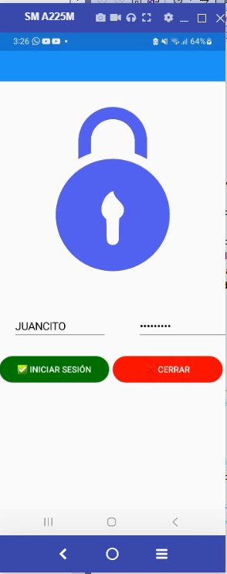
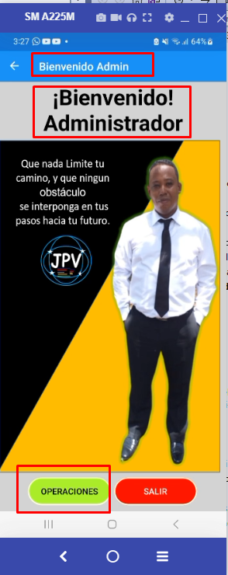
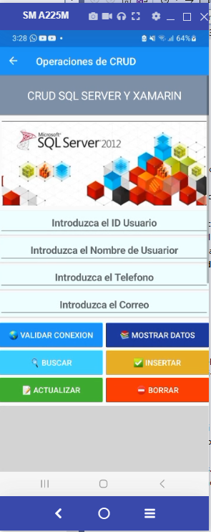
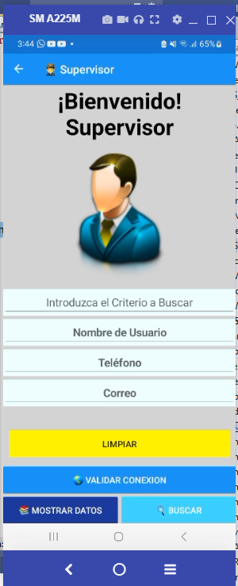
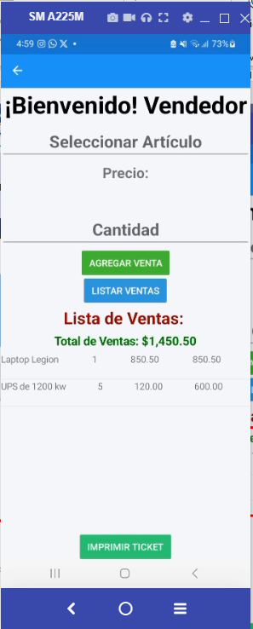
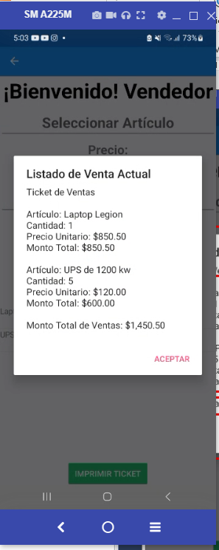
LA APLICACIÓN CONSISTIRA EN ESTO.

Slide 4
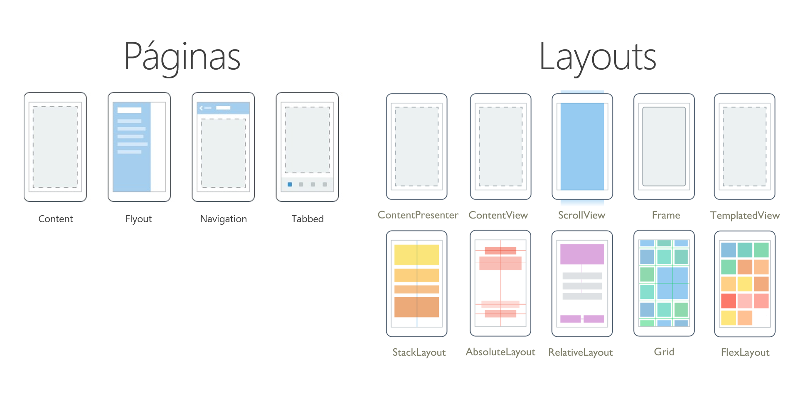

Slide 5
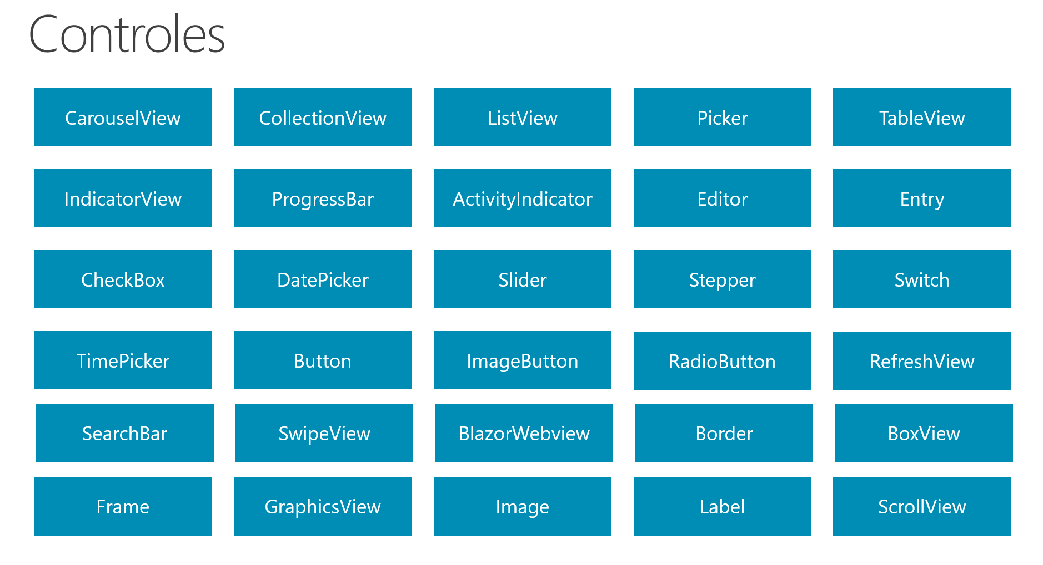

Slide 6
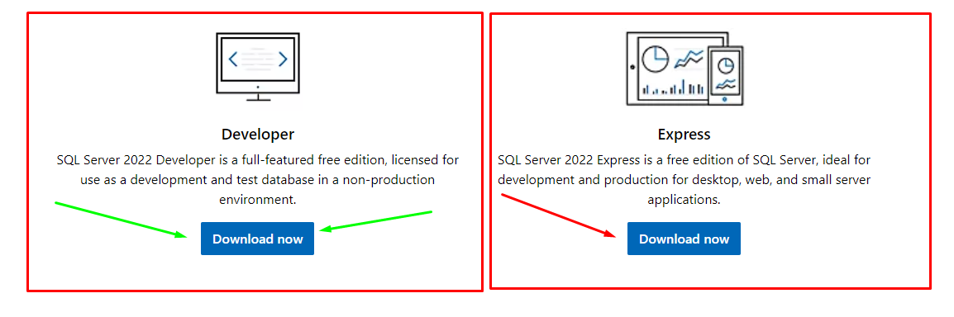
Lo primero que necesitas en descargar e instalar el SQL Server Express, en cualquiera de estas versiones, te recomiendo que lo hagas con la version developer, que si mas adelante tienes otros proyectos o decides trabajar con esto, pues aquí lo tendrías instalado.
https://www.microsoft.com/en-us/sql-server/sql-server-downloads

Slide 7
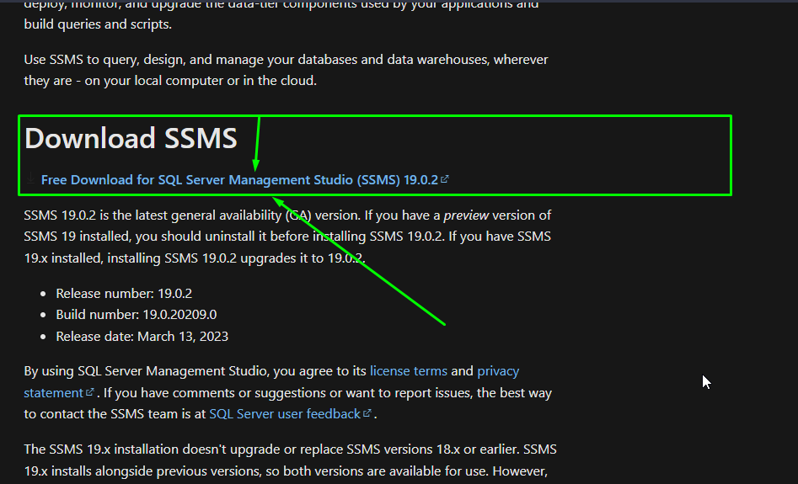
Para poder administrar la base de datos de forma grafica tendrás que instalar el administrador de base de datos de SQL Server, el cual es el SQL Management Studio.
https://learn.microsoft.com/en-us/sql/ssms/download-sql-server-management-studio-ssms?view=sql-server-ver16

Slide 8

Aquí en este video puedes ver Cómo se instala y configuran ambas version de SQL SERVER paso a paso
https://www.youtube.com/watch?v=mA1qoWdNCOE&ab_channel=SergioAlejandroCampos-EXCELeINFO

Slide 9
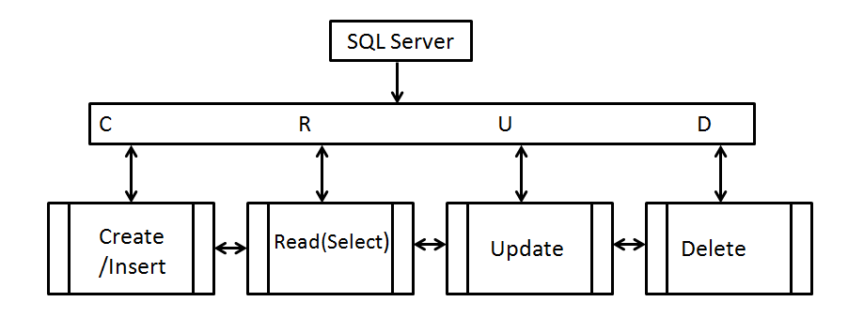
Xamarin.Forms - Operaciones CRUD de base de datos SQL Server
En programación de computadoras, crear, leer, actualizar y eliminar se le llama (CRUD), estas son las cuatro funciones básicas del almacenamiento persistente. A veces se utilizan palabras alternativas al definir las cuatro funciones básicas de CRUD, como recuperar en lugar de leer, modificar en lugar de actualizar o destruir en lugar de eliminar. CRUD también se usa a veces para describir las convenciones de la interfaz de usuario que facilitan la visualización, la búsqueda y el cambio de información; a menudo utilizando formularios e informes basados ​​en computadora.

Slide 10

El término probablemente fue popularizado por primera vez por James Martin en su libro de 1983 sobre la gestión del entorno de base de datos.
El acrónimo puede extenderse a CRUDL para cubrir la lista de grandes conjuntos de datos que aportan complejidad adicional, como la paginación, cuando los conjuntos de datos son demasiado grandes para guardarlos fácilmente en la memoria ".

Slide 11



En nuestro caso vamos a crear un CRUD utilizando el gestor de Base de Datos SQL Server, Xamarin, C# y XAML.

Slide 12
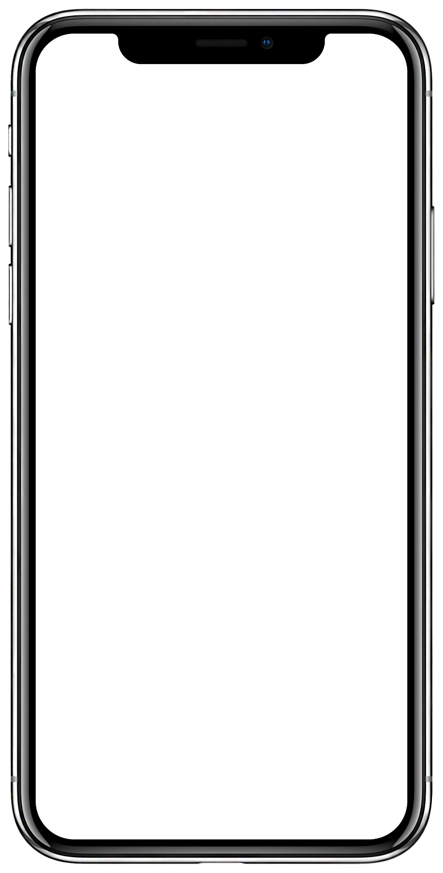





CRUD
CRUD CON XAMARIN
C= CREATE- > CREAR- GUARDAR-AGREGAR
R- READ- > LEER- CONSULTAR- EXTRAER
Formulario de Estudiantes
U= UPDATE- > ACTUALIZAR - MODIFICAR
Codigo
2
Nombre
D= DELETE- > ELIMINAR - BORRAR
Wilmoris
Apellido
Lebron
Telefono
809-xxx-xxxx
Direccion
c/ yo no se donde estoy
Crear
Leer
Actualizar
Eliminar

Slide 13
CRUD CON XAMARIN
CRUD
Formulario de Estudiantes
Codigo
2
Nombre
Wilmoris
Apellido
Lebron
Telefono
Base de Datos = Estudiantes
809-xxx-xxxx
Tabla= Estudiantes
Direccion
id
Nombre | Apellido | Telefono | Direccion
Arlete | De Lima | 809-xxx-xxxx | vsvsvsvsvsvss
Wilmoris | De Lima | 809-xxx-xxxx | vsvsvsvsvsvss
Arlete | De Lima | 809-xxx-xxxx | vsvsvsvsvsvss
Arlete | De Lima | 809-xxx-xxxx | vsvsvsvsvsvss
c/ yo no se donde estoy
1
Crear
Leer
2
Actualizar
Eliminar
3
4

Slide 14
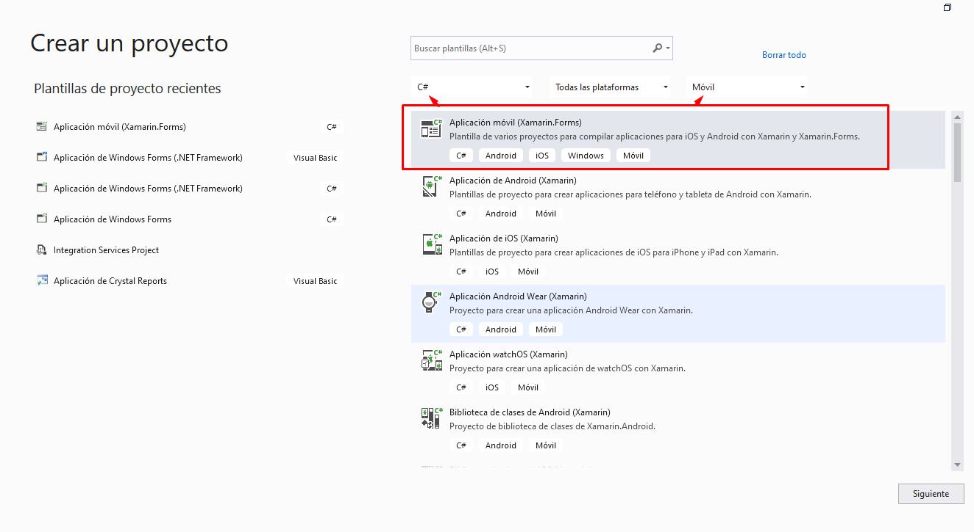

Slide 15
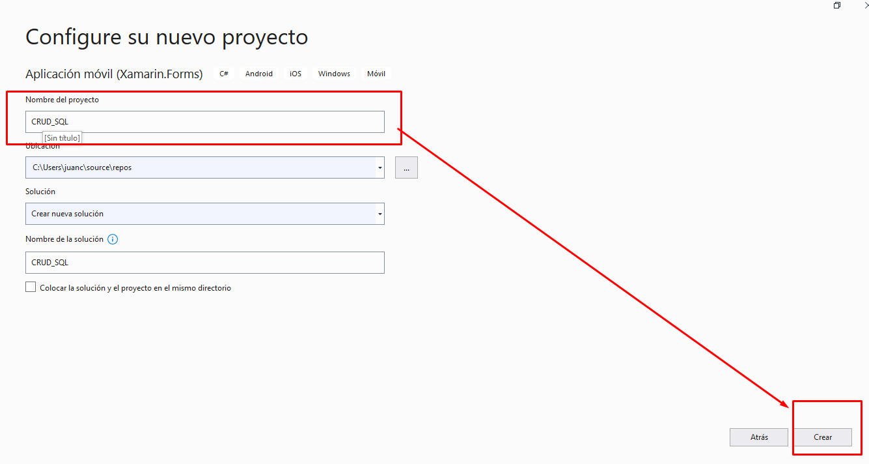

Slide 16
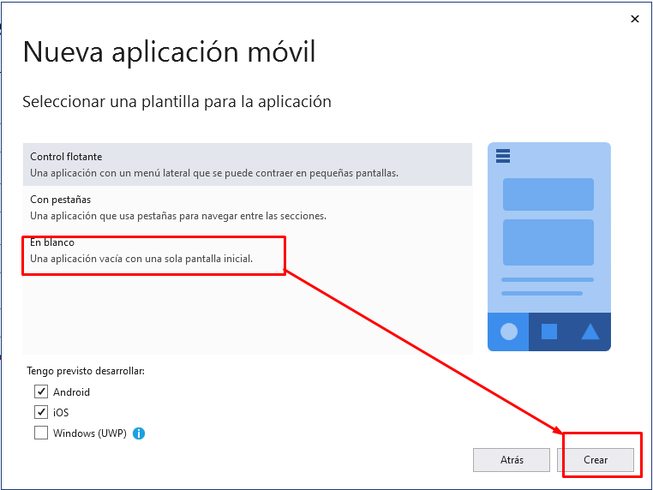
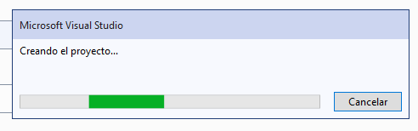

Slide 17
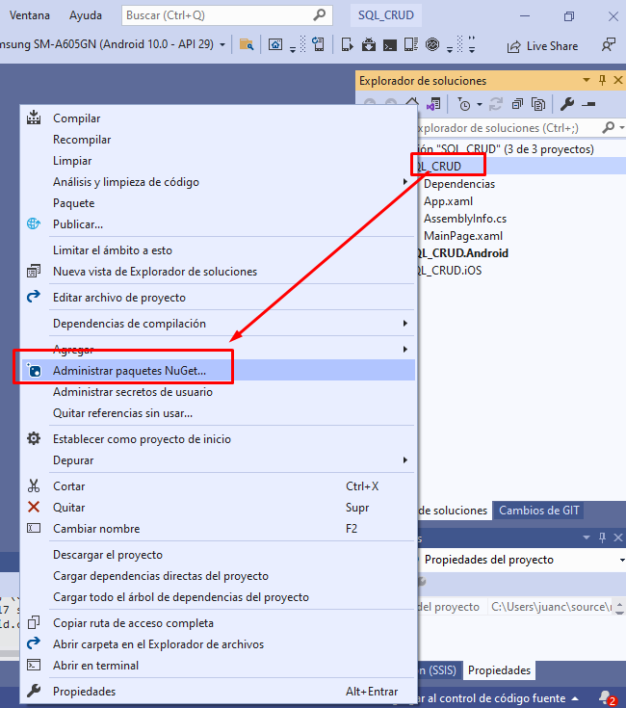

Slide 18
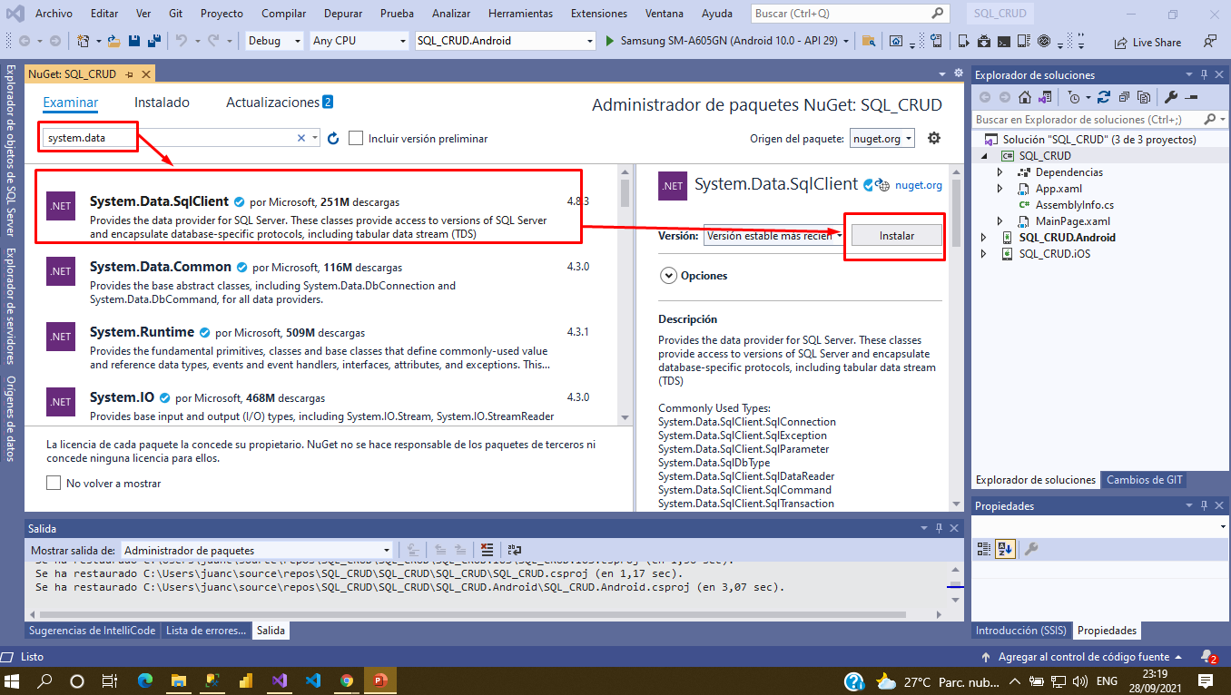

Slide 19
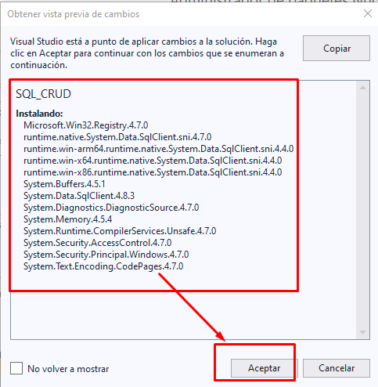
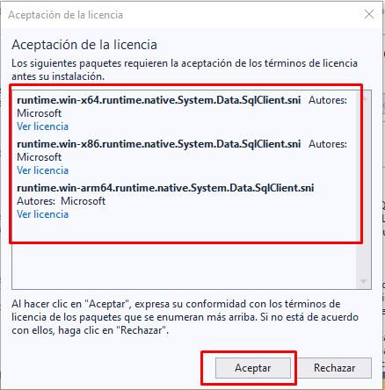

Slide 20
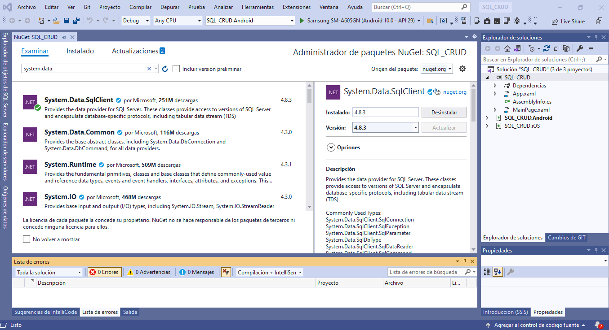

Slide 21
En la clase del LOGIN, usando los roles de la base de datos según el usuario, que está disponible en YouTube, vamos a hacer algunas modificaciones ahora ese proyecto con los siguientes datos, tambien en el archivo y manual que les compartí les dejé el script de la base de datos en este de sql server, con todas las tablas, de ellas no utilizamos la de Articulos ni de ventas, ahora vamos a hacer ese proyecto.

Slide 22
Una vez has instalado tu programa de SQL Server, ahora abres una nueva consulta, en la cual vas a copiar y pegar este codigo, el cual es la base de datos, la tabla, la inserción de datos, y algunas consultas que te ayudaran a ver esos registros.
--crear una base de datos SECCION-PDM:
create database LOGIN_PDM
GO
--USAR ESA BASE DE DATOS:
USE LOGIN_PDM
GO
-- Creación de tabla de roles
CREATE TABLE roles (
id_rol INT PRIMARY KEY,
nombre_rol VARCHAR(50) NOT NULL
);
select * from roles

Slide 23
-- Creación de tabla de usuarios
CREATE TABLE usuarios (
id_usuario INT PRIMARY KEY,
nombre_usuario VARCHAR(50) NOT NULL,
password VARCHAR(50) NOT NULL,
id_rol INT NOT NULL,
FOREIGN KEY (id_rol) REFERENCES roles(id_rol)
);
select * from usuarios
-- Insertando registros en tabla de roles
INSERT INTO roles (id_rol, nombre_rol) VALUES (1, 'administrador');
INSERT INTO roles (id_rol, nombre_rol) VALUES (2, 'supervisor');
INSERT INTO roles (id_rol, nombre_rol) VALUES (3, 'vendedor');
-- Insertando registros en tabla de usuarios
INSERT INTO usuarios (id_usuario, nombre_usuario, password, id_rol) VALUES (1, 'JUANCITO', 'ADMIN@123', 1);
INSERT INTO usuarios (id_usuario, nombre_usuario, password, id_rol) VALUES (2, 'DARIEL', 'DARIEL@123', 2);
INSERT INTO usuarios (id_usuario, nombre_usuario, password, id_rol) VALUES (3, 'DANIELA', 'DANIELA@123', 3);
INSERT INTO usuarios (id_usuario, nombre_usuario, password, id_rol) VALUES (4, 'MARIA', 'MARIA@123', 1);
INSERT INTO usuarios (id_usuario, nombre_usuario, password, id_rol) VALUES (5, 'YENNEFER ', 'YENNEFER@123', 2);

Slide 24
-- Consultas básicas
-- Seleccionar todos los registros de la tabla de roles
SELECT * FROM roles;
-- Seleccionar todos los registros de la tabla de usuarios
SELECT * FROM usuarios;
-- Seleccionar un registro específico de la tabla de roles
SELECT * FROM roles WHERE id_rol = 2;
-- Seleccionar un registro específico de la tabla de usuarios
SELECT * FROM usuarios WHERE id_usuario = 4;
-- Consultas avanzadas
-- Seleccionar todos los usuarios y sus roles
SELECT usuarios.*, roles.nombre_rol
FROM usuarios
INNER JOIN roles ON usuarios.id_rol = roles.id_rol;
-- Seleccionar los usuarios que tengan un rol específico
SELECT * FROM usuarios WHERE id_rol = 3;

Slide 25
-- Contar la cantidad de usuarios por cada rol
SELECT roles.nombre_rol, COUNT(usuarios.id_usuario) AS cantidad_usuarios
FROM usuarios
INNER JOIN roles ON usuarios.id_rol = roles.id_rol
GROUP BY roles.nombre_rol;
-- Actualizar un registro en la tabla de roles
UPDATE roles SET nombre_rol = 'administrador principal' WHERE id_rol = 1;
-- Eliminar un registro en la tabla de usuarios
DELETE FROM usuarios WHERE id_usuario = 8;
SELECT * FROM usuarios;
SELECT * FROM roles;

Slide 26
-- Creación de la tabla usuario
CREATE TABLE usuario (
id_usuario INT NOT NULL,
nombre_user VARCHAR(20) NOT NULL,
telefono VARCHAR(30) NOT NULL,
email VARCHAR(30) NOT NULL
);
SELECT * FROM usuario
-- Insertar datos en la tabla usuario
INSERT INTO usuario VALUES (1, 'JUANCITO', '809-555-8789', 'JUANCITO@GMAIL.COM');
-- Creación de la tabla Articulos
CREATE TABLE Articulos (
IDArticulo INT PRIMARY KEY,
Nombre NVARCHAR(100),
Precio DECIMAL(10, 2)
);

Slide 27
-- Insertar datos en la tabla Articulos
INSERT INTO Articulos (IDArticulo, Nombre, Precio)
VALUES
(1, 'Laptop Legion', 850.50),
(2, 'Mouse Gamer', 30.25),
(3, 'Monitor Gamer 32', 250.75),
(4, 'Bocinas', 12.90),
(5, 'UPS de 1200 kw', 120.00);
-- Creación de la tabla Ventas
CREATE TABLE Ventas (
IDVenta INT IDENTITY(1, 1) PRIMARY KEY,
IDArticulo INT,
Cantidad INT,
Precio DECIMAL(18, 2)
);
-- Consulta de la tabla Ventas
SELECT * FROM Ventas;

Slide 28
-- Insertar 10 artículos tecnológicos en la tabla Articulos
INSERT INTO Articulos (IDArticulo, Nombre, Precio)
VALUES
(6, 'Smartphone', 500.00),
(7, 'Laptop Legion', 1000.00),
(8, 'Tablet', 300.00),
(9, 'Smartwatch', 150.00),
(10, 'Gafas de Realidad Virtual', 200.00),
(11, 'Auriculares Inalámbricos', 100.00),
(12, 'Altavoz Inteligente', 80.00),
(13, 'Cámara de Acción', 250.00),
(14, 'Monitor Curvo', 300.00),
(15, 'Consola de Videojuegos', 400.00);
-- Consulta de la tabla Articulos
SELECT * FROM Articulos;

Slide 29
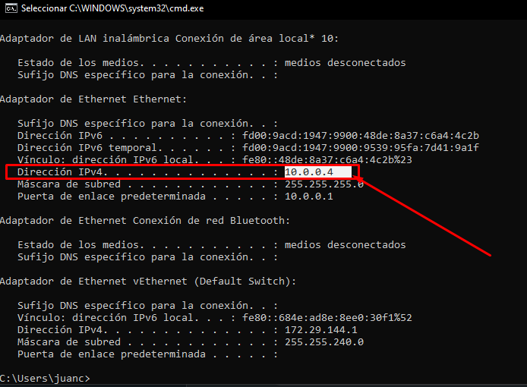
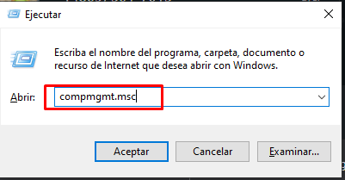
Ubicamos nuestra IP de nuestro que servira como un Servidor para nuestra base de datos.
compmgmt.msc

Slide 30
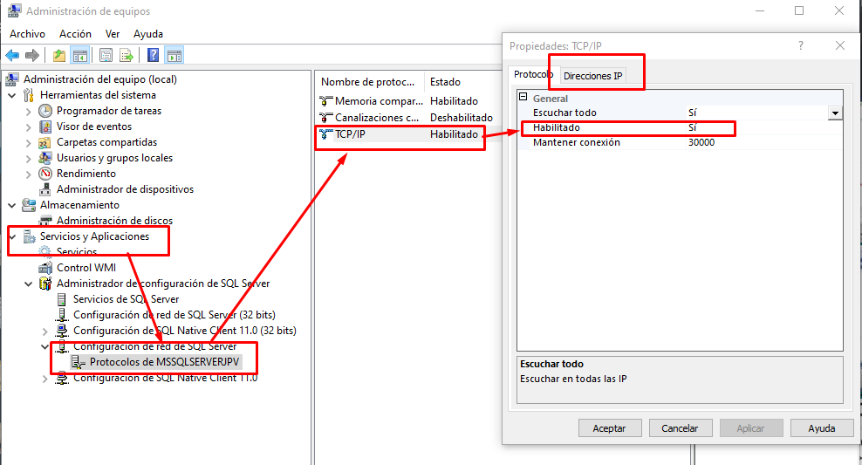
Habilitar el protocolo TCP/IP sobre la dirección IP del server
Abrir en el servidor el programa Administrador de configuración de SQL Server (Sql Server Configuration Manager), desde el menú de aplicaciones de SQL Server, o buscando el programa en el buscador del server.

Slide 31
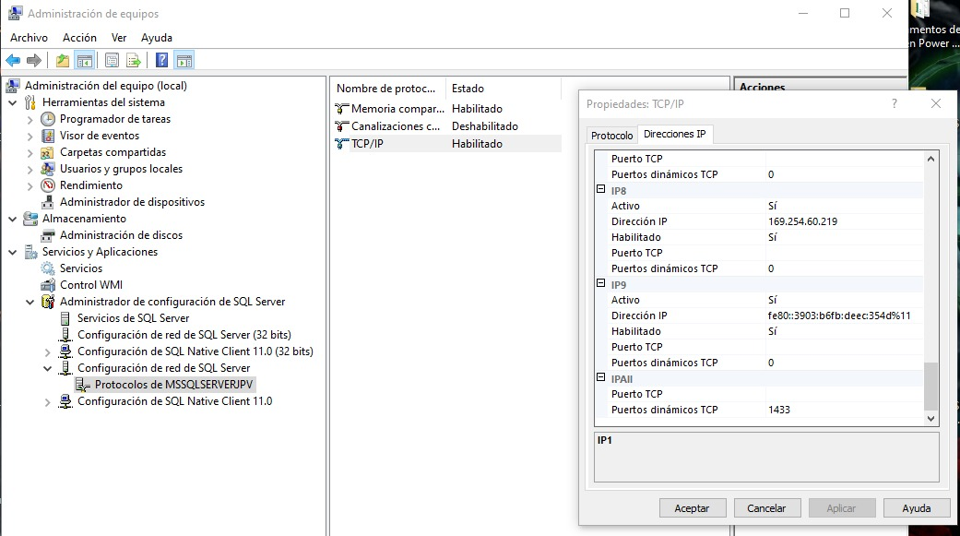
Una vez abierto, en el menú de la izquierda, en 'Configuración de red de SQL Server', Seleccionar 'Protocolos de [Nombre de la instancia]', y hacer doble click sobre el Nombre de protocolo TCP/IP para acceder a sus propiedades y seleccionar 'Si' en 'Habilitado', y en la pestaña de Direcciones IP, seleccionar también 'Si' en 'Habilitado' de la IP del server, este caso 192.168.1.116, y asegurarse de que el puerto es correcto (en este caso 1433 ya estaba bien porque es el puerto por defecto, pero si no hay que modificarlo)

Slide 32
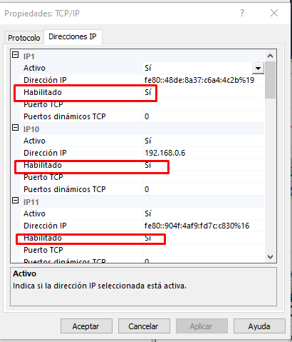
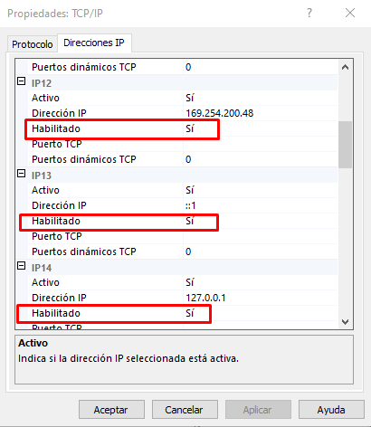
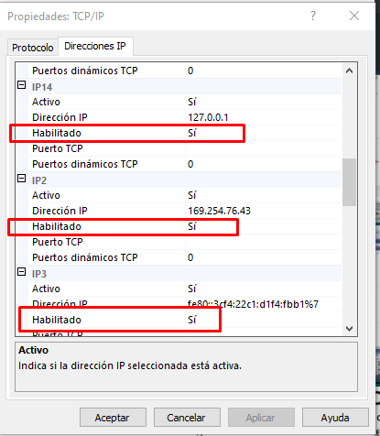
Verifico que todos los puertos ip esten habilitados, sino los habilito.

Slide 33
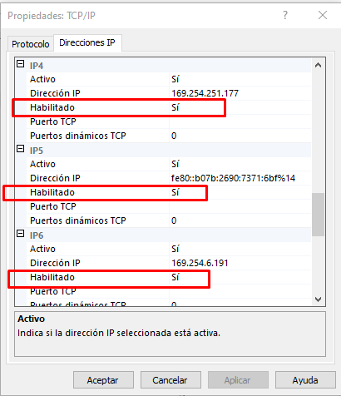
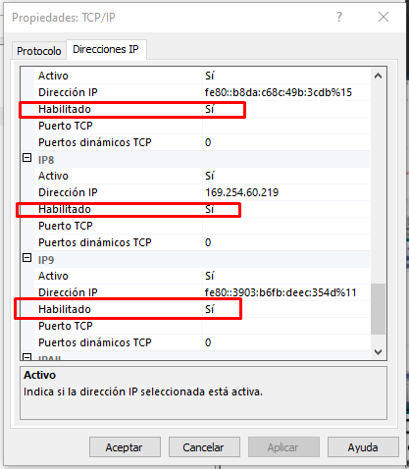
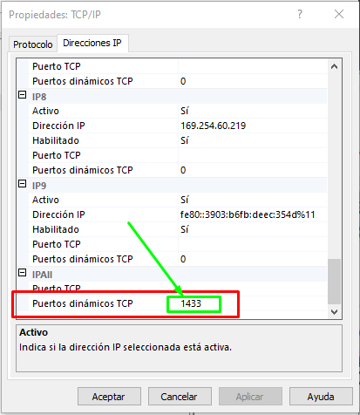
y asegurarse de que el puerto es correcto (en este caso 1433 ya estaba bien porque es el puerto por defecto, pero si no hay que modificarlo)

Slide 34
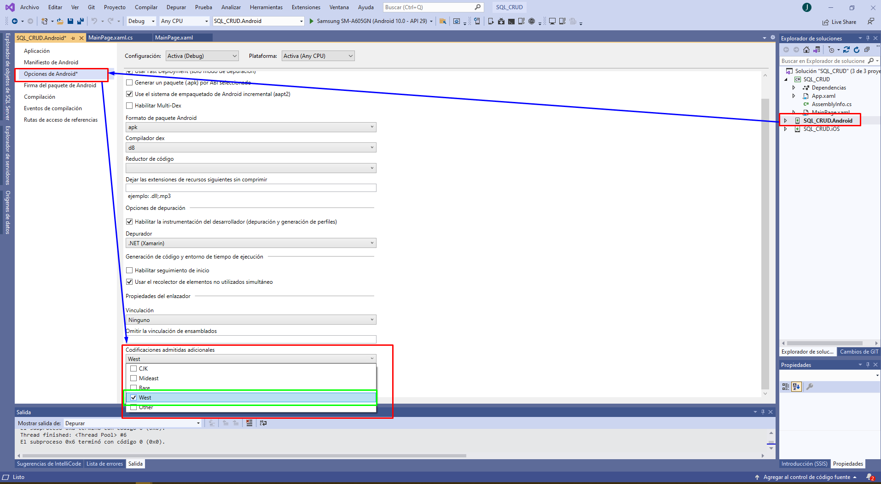
El siguiente Paso es ir al proyecto de Android, clic derecho, propiedades, ir a opciones de android, ir a codificaciones admitidas adicionales, marcamos West.

Slide 35
En el contexto de las opciones de codificación admitidas adicionales en Android Studio, "West" se refiere a la codificación occidental (también conocida como codificación ISO-8859-1), que es un estándar para representar caracteres en los idiomas de Europa occidental. Esta codificación cubre la mayoría de los idiomas europeos, incluyendo el inglés, francés, español, alemán, italiano, portugués, entre otros.

Slide 36
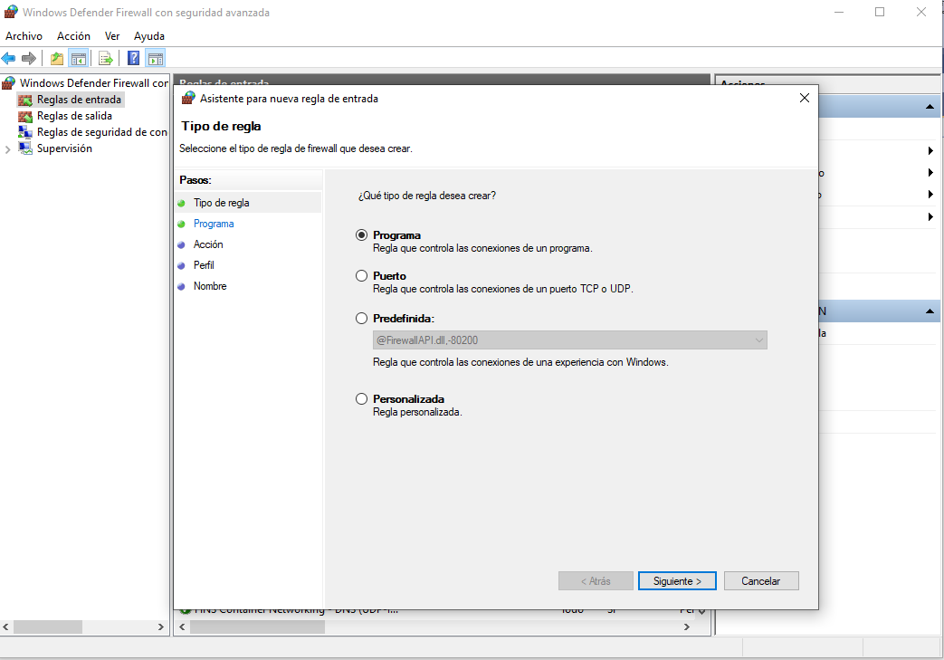
Abrir el puerto TCP desde el Firewall de Windows Server
El siguiente paso es abrir la aplicación Firewall de Windows, desde el panel de control (Panel de control\Sistema y seguridad\Firewall de Windows), o buscando Firewall en el buscador de aplicaciones.
Una vez abierto, seleccionar 'Configuración avanzada' en el menú de la izquierda, y después, en el menú hacer click con el botón derecho sobre 'Reglas de entrada', y seleccionar 'Nueva Regla' (También se puede hacer desde la opción de menú 'Acción')

Slide 37
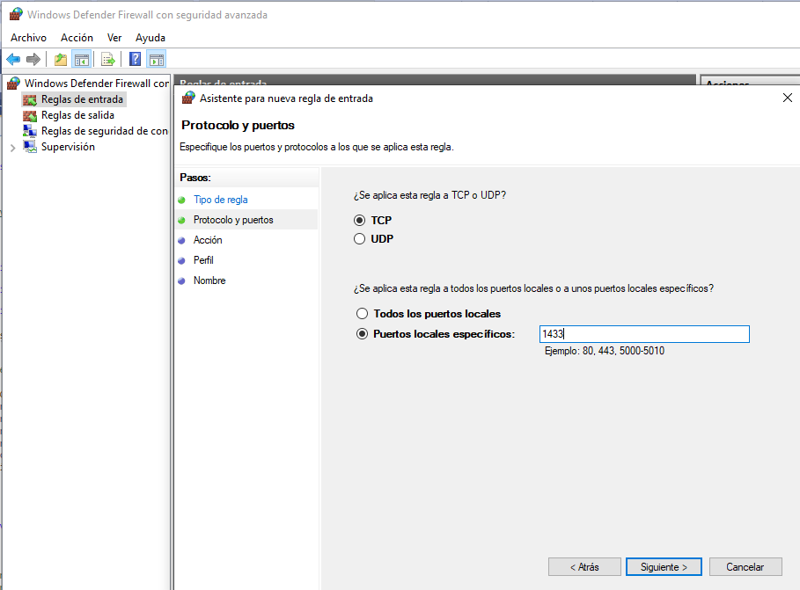
Seleccionar regla tipo 'Puerto', y después 'TCP', y escribir 1433 en la opción 'Puerto específico local'. Esta es la configuración más sencilla, y sirve si esta es la única instancia de SQL Server instalada en el Servidor Windows.

Slide 38
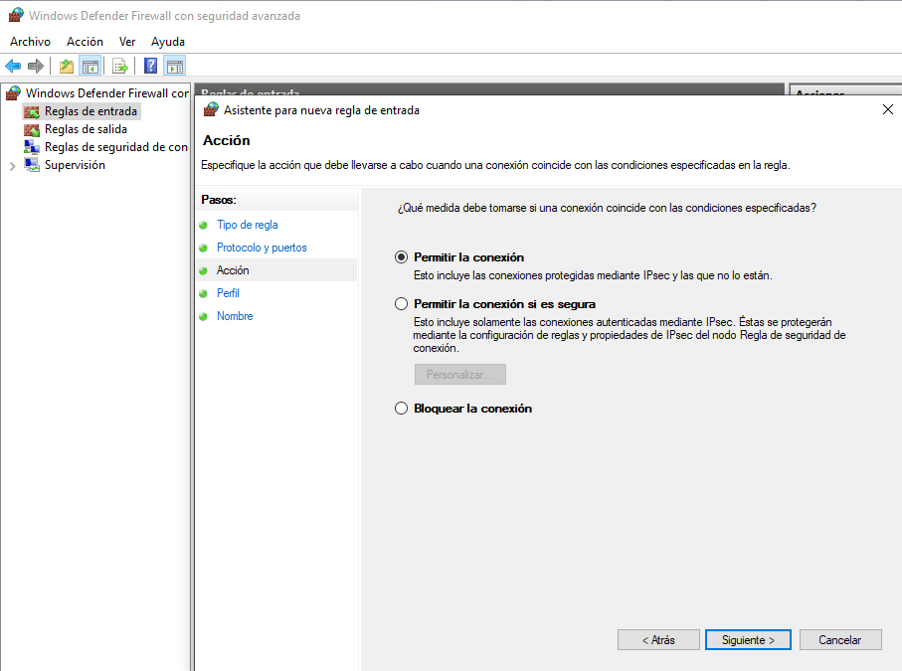
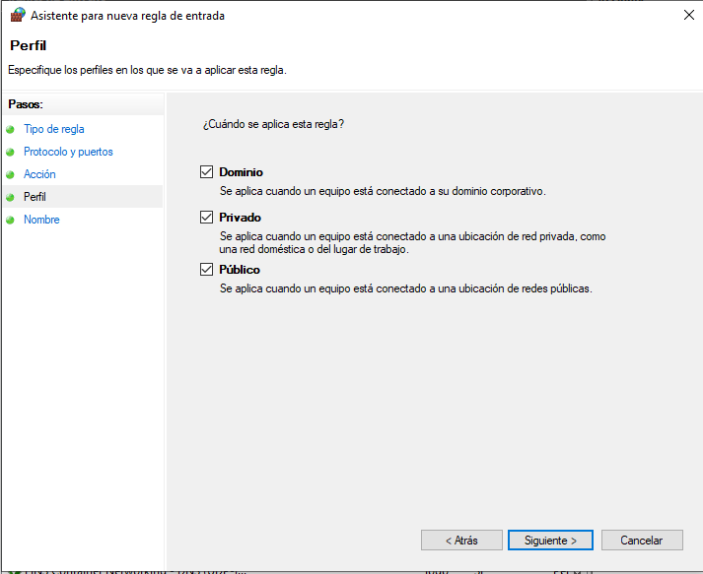
Si hubiera más instancias sería necesario abrir más puertos, activar el servicio SQL Server Browser, y abrir otro puerto UDP, y también crear una nueva regla personalizada en el firewall para el servicio.
Seleccionando las siguientes opciones (normalmente las que vienen por defecto ya van bien) se finaliza la creación de la regla del firewall, y el telnet por el puerto 1433 desde la máquina cliente ya debería responder:

Slide 39
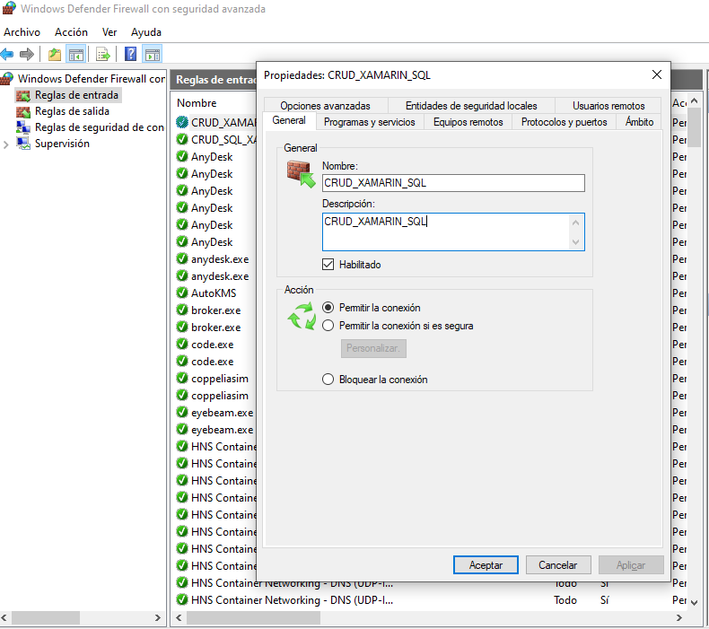
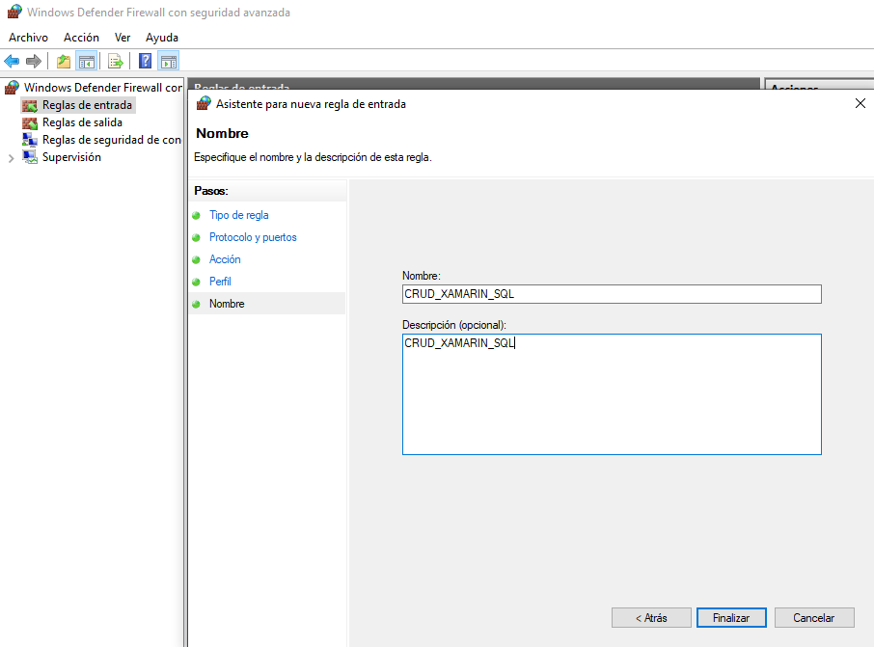

Slide 40
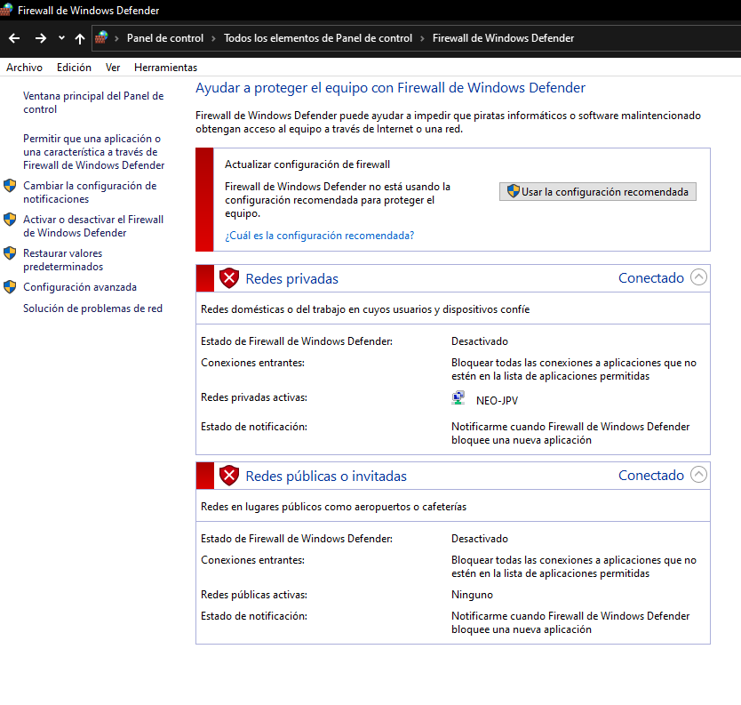

Slide 41


SI TE DA ERROR EN LA EJECUCION DEL PROGRAMA CUANDO ESTE LISTO CON EL CODIGO C#. SIGUE ESTOS.
Abre el Administrador de servicios: Puedes buscar "services.msc" en el menú Inicio o en la barra de búsqueda de Windows y abrir el "Administrador de servicios".
Encuentra el servicio de SQL Server: En la lista de servicios, busca los servicios relacionados con SQL Server. Por lo general, verás servicios con nombres como "SQL Server (Nombre de la instancia)".
Reinicia el servicio de SQL Server: Haz clic derecho en el servicio de SQL Server que deseas configurar y selecciona "Reiniciar". Esto reiniciará el servicio y aplicará cualquier cambio en la configuración.
Configura el Firewall: Además de reiniciar el servicio, asegúrate de configurar el firewall para permitir conexiones entrantes en el puerto utilizado por SQL Server (generalmente el puerto 1433). Puedes crear una regla de entrada en el Firewall de Windows para permitir el tráfico en ese puerto.
Ten en cuenta que estos pasos pueden variar dependiendo de la versión de SQL Server que estés utilizando y de la configuración específica de tu entorno. Si sigues teniendo problemas para habilitar conexiones remotas, te recomiendo consultar la documentación de SQL Server específica para tu versión o buscar ayuda en foros de soporte técnico relacionados con SQL Server.

Slide 42
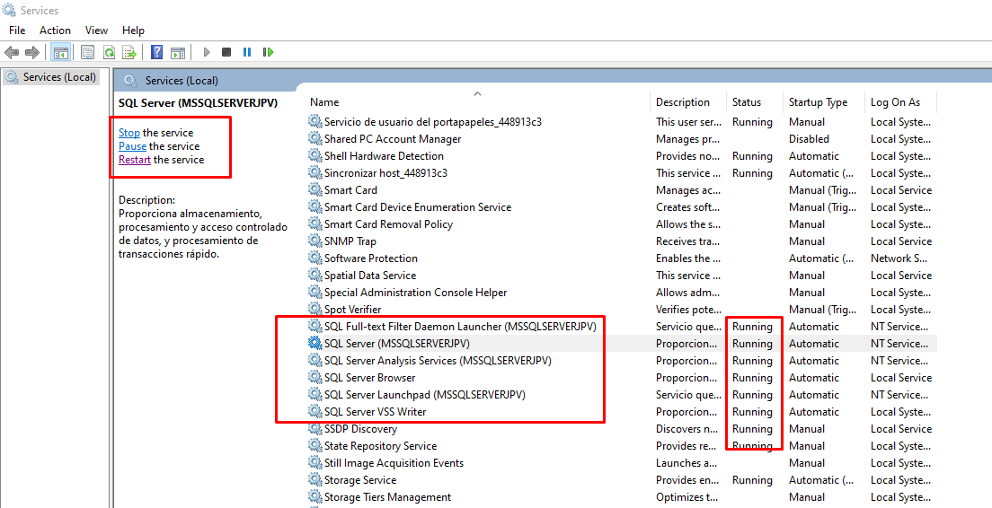
Como mencione anteriormente, muchas veces necesitamos reiniciar el servicio de SQL Server, ya que a veces se para según las acciones que hemos realizado.

Slide 43
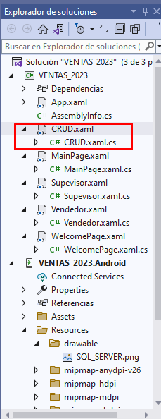
Solucion o Proyecto Principal
Proyecto Compartido con C#
Pagina o Funcion Principal con XAML
Pagina principal con C# logica del Programa
Proyecto Android y Ejecutable por defecto.
Recurso o Imagen para el Banner o Encabezado
En el proyecto anterior modificamos y creamos algunos archivos en este vamos a crear uno que se llame CRUD, y lo vamos a agregar a estos.

Slide 44
using System;
using Xamarin.Forms;
using Xamarin.Forms.Xaml;
namespace VENTAS_2023
{
public partial class App : Application
{
public App()
{
InitializeComponent();
MainPage = new NavigationPage( new MainPage());
}
protected override void OnStart()
{
}
protected override void OnSleep()
{
}
protected override void OnResume()
{
}
}
}
Modificamos el App.xaml.cs

Slide 45
<?xml version="1.0" encoding="utf-8" ?>
<ContentPage xmlns="http://xamarin.com/schemas/2014/forms"
xmlns:x="http://schemas.microsoft.com/winfx/2009/xaml"
x:Class="VENTAS_2023.CRUD"
Title="Operaciones de CRUD">
<!-- Título de la página -->
<ContentPage.Content>
<!-- StackLayout que contiene el contenido de la página -->
<StackLayout>
<!-- ScrollView para permitir desplazamiento en caso de contenido grande -->
<ScrollView>
<!-- Grid para organizar los elementos en filas y columnas -->
<Grid RowDefinitions="Auto,Auto,Auto">
<!-- Definición de tres filas -->
<!-- Sección de entrada de datos y título -->
<StackLayout Orientation="Vertical" Grid.Row="0">
<!-- StackLayout para organizar verticalmente -->
<!-- Marco con título -->
<Frame BackgroundColor="#7f8fa6" Padding="24" CornerRadius="0">
<Label Text="CRUD SQL SERVER Y XAMARIN" HorizontalTextAlignment="Center" TextColor="White" FontSize="20" Margin="0" />
</Frame>
<!-- Imagen O LOGO-->
<Image Source="SQL_SERVER.png" Margin="5"/>
<!-- Campos de entrada -->
<Entry Placeholder="Introduzca el ID Usuario" x:Name="id_usuario" HorizontalTextAlignment="Center" FontAttributes="Bold" TextColor="Black" BackgroundColor="Azure"/>
<Entry Placeholder="Introduzca el Nombre de Usuarior" x:Name="nombre_user" HorizontalTextAlignment="Center" FontAttributes="Bold" TextColor="Black" BackgroundColor="Azure"/>
<Entry Placeholder="Introduzca el Telefono" x:Name="telefono" HorizontalTextAlignment="Center" FontAttributes="Bold" TextColor="Black" BackgroundColor="Azure"/>
<Entry Placeholder="Introduzca el Correo" x:Name="email" HorizontalTextAlignment="Center" FontAttributes="Bold" TextColor="Black" BackgroundColor="Azure"/>
</StackLayout>
<!-- Sección de botones -->
<Grid Grid.Row="2" RowDefinitions="Auto,Auto" ColumnDefinitions="*,*">
<!-- Dos filas, dos columnas -->
<!-- Botones con diferentes íconos y acciones -->
<Button Grid.Row="0" Grid.Column="0" Text="🌎 Validar Conexion" BackgroundColor="#2196F3" TextColor="White" Clicked="Button_Clicked"/>
<Button Grid.Row="0" Grid.Column="1" Text="📚 Mostrar Datos" BackgroundColor="#1e3799" TextColor="White" x:Name="getbutton" Clicked="Getbutton_Clicked" />
<Button Grid.Row="1" Grid.Column="0" Text="🔍 Buscar" BackgroundColor="#48dbfb" TextColor="White" x:Name="btnBuscar" Clicked="BtnBuscar_Clicked"/>
<Button Grid.Row="1" Grid.Column="1" Text="&#9989; Insertar" BackgroundColor="#e1b12c" TextColor="White" x:Name="postbutton" Clicked="Postbutton_Clicked"/>
<Button Grid.Row="2" Grid.Column="0" Text="📝 Actualizar" BackgroundColor="#44bd32" TextColor="White" x:Name="updatebutton" Clicked="Updatebutton_Clicked"/>
<Button Grid.Row="2" Grid.Column="1" Text="&#9940; Borrar" BackgroundColor="#eb2f06" TextColor="White" x:Name="deletebutton" Clicked="Deletebutton_Clicked"/>
</Grid>
<!-- Lista de elementos mostrados en ListView -->
<ListView Grid.Row="3" x:Name="MyListView" HasUnevenRows="True" Margin="1" BackgroundColor="LightGray">
<ListView.ItemTemplate>
<DataTemplate>
<ViewCell>
<Grid RowDefinitions="Auto" ColumnDefinitions="1*, 3*, 4*, 6*" Padding="1" Margin="2" BackgroundColor="Bisque">
<Frame Grid.Row="0" Grid.Column="0" BorderColor="Black" Padding="5">
<Label Text="{Binding Id_usuario}" TextColor="Black" HorizontalTextAlignment="Center" VerticalTextAlignment="Center"></Label>
</Frame>
<Frame Grid.Row="0" Grid.Column="1" BorderColor="Black" Padding="5">
<Label Text="{Binding Nombre_user}" TextColor="Black" HorizontalTextAlignment="Center" VerticalTextAlignment="Center"></Label>
</Frame>
<Frame Grid.Row="0" Grid.Column="2" BorderColor="Black" Padding="5">
<Label Text="{Binding Telefono}" TextColor="Black" HorizontalTextAlignment="Center" VerticalTextAlignment="Center"></Label>
</Frame>
<Frame Grid.Row="0" Grid.Column="3" BorderColor="Black" Padding="5">
<Label Text="{Binding Email}" TextColor="Black" HorizontalTextAlignment="Center" VerticalTextAlignment="Center"></Label>
</Frame>
</Grid>
</ViewCell>
</DataTemplate>
</ListView.ItemTemplate>
</ListView>
</Grid>
</ScrollView>
</StackLayout>
</ContentPage.Content>
</ContentPage>
Codigo XAML en el CRUD para Copiar

Slide 46
// Inicio del Codigo CRUD.xaml.cs
Codigo XAML.CS en el CRUD para Copiar
using System;
using System.Collections.Generic;
using System.ComponentModel;
using System.Data.SqlClient;
using System.Linq;
using System.Text;
using System.Threading.Tasks;
using Xamarin.Forms;
namespace Coneccion_SQL
{
public partial class MainPage : ContentPage
{
public class MyTableList
{
public int Id_usuario { get; set; }
public string Nombre_user { get; set; }
public string Telefono { get; set; }
public string Email { get; set; }
}
SqlConnection sqlConnection; // Declara un objeto de conexión
// Librerias y espacio de Nombre Necesarias para-Nuestro Proyecto.
// MyTableList =Clase Principal de Mi proyecto con los Metodos y campos de mi Tabla

Slide 47
Codigo XAML.CS en el CRUD para Copiar
// Metodo creado para la conexion con el SQL Server, con la Base de Datos y las Tablas con las creadenciales del Servidor y la cadena de Conexion.
public CRUD()
{
InitializeComponent();
// Inicializa los parámetros de conexión
string srvrdbname = "LOGIN_2023";
string srvrname = "192.168.2.209";
string srvrusername = "JUANCITO";
string srvrpassword = "123456";
string sqlconn = $"Data Source={srvrname};Initial Catalog={srvrdbname};User ID={srvrusername};Password={srvrpassword}";
sqlConnection = new SqlConnection(sqlconn); // Crea una nueva instancia de conexión
}
// Fin Metodo creado para la conexion con el SQL Server, con la Base de Datos y las Tablas con las creadenciales del Servidor y la cadena de Conexion.

Slide 48

Cadena de conexión válida para nuestro caso, existen otras.
El código establece una cadena de conexión para conectarse a una base de datos SQL Server. La cadena de conexión se utiliza para que la aplicación pueda acceder y gestionar datos en la base de datos. Veamos cada una de las partes de la cadena de conexión:
Data Source=10.0.0.4: Esto especifica la dirección IP o nombre del servidor de base de datos al que la aplicación se conectará. En este caso, la dirección IP es "10.0.0.4".
Initial Catalog=JPVBD: Indica el nombre de la base de datos a la que se desea conectarse. En este caso, la base de datos se llama "JPVBD".
User ID=JUANCITO: Establece el nombre de usuario que se utilizará para autenticarse en el servidor de base de datos. En este caso, el nombre de usuario es "JUANCITO".
Password=123456: Proporciona la contraseña correspondiente al nombre de usuario para la autenticación. En este caso, la contraseña es "123456".
En resumen, esta cadena

Slide 49
// Codigo del Boton Confirmar Conexion al SQL Server evento clicked creado
Codigo XAML.CS en el CRUD para Copiar
// Método para establecer una conexión a la base de datos
private async void Button_Clicked(object sender, EventArgs e)
{
try
{
sqlConnection.Open(); // Abre la conexión a la base de datos
await App.Current.MainPage.DisplayAlert("Alerta", "Conexión establecida correctamente.✔", "Ok");
sqlConnection.Close(); // Cierra la conexión
}
catch (Exception ex)
{
Console.WriteLine(ex.Message);
throw;
}
}
// Fin del Codigo del Boton Confirmar Conexion al SQL Server evento clicked creado

Slide 50
// Codigo del Boton Leer GetButton evento clicked creado
Codigo XAML.CS en el CRUD para Copiar
// Método para obtener datos de la base de datos y mostrarlos en la ListView
private async void Getbutton_Clicked(object sender, EventArgs e)
{
try
{
List<MyTableList> myTableLists = new List<MyTableList>(); // Lista para almacenar los datos obtenidos
sqlConnection.Open(); // Abre la conexión
string queryString = "Select * from dbo.usuario"; // Consulta SQL
SqlCommand command = new SqlCommand(queryString, sqlConnection);
SqlDataReader reader = command.ExecuteReader(); // Ejecuta la consulta
while (reader.Read()) // Recorre las filas obtenidas
{
// Crea un objeto MyTableList y asigna sus propiedades
myTableLists.Add(new MyTableList
{
Id_usuario = Convert.ToInt32(reader["id_usuario"]),
Nombre_user = reader["nombre_user"].ToString(),
Telefono = reader["telefono"].ToString(),
Email = reader["email"].ToString(),
});
}
reader.Close();
sqlConnection.Close(); // Cierra la conexión
MyListView.ItemsSource = myTableLists; // Asigna los datos a la ListView
}
catch (Exception ex)
{
await App.Current.MainPage.DisplayAlert("Alerta", ex.Message, "Ok");
throw;
}
}
// Fin del Codigo del Boton Leer GetButton evento clicked creado

Slide 51
// Codigo del Boton Guadar PostButton evento clicked creado
Codigo XAML.CS en el CRUD para Copiar
// Método para insertar datos en la base de datos
private async void Postbutton_Clicked(object sender, EventArgs e)
{
try
{
sqlConnection.Open(); // Abre la conexión
// Prepara y ejecuta la consulta INSERT con parámetros
using (SqlCommand command = new SqlCommand("INSERT INTO dbo.usuario VALUES(@id_usuario, @nombre_user, @telefono, @email)", sqlConnection))
{
command.Parameters.Add(new SqlParameter("id_usuario", id_usuario.Text));
command.Parameters.Add(new SqlParameter("nombre_user", nombre_user.Text));
command.Parameters.Add(new SqlParameter("telefono", telefono.Text));
command.Parameters.Add(new SqlParameter("email", email.Text));
command.ExecuteNonQuery(); // Ejecuta la consulta
}
sqlConnection.Close(); // Cierra la conexión
await App.Current.MainPage.DisplayAlert("Alerta", "¡Felicidades, los datos se han insertado correctamente!", "Ok");
}
catch (Exception ex)
{
await App.Current.MainPage.DisplayAlert("Alerta", ex.Message, "Ok");
throw;
}
}
// Fin del Codigo del Boton Guadar PostButton evento clicked creado

Slide 52
// Codigo del Boton Actualizar evento clicked creado
Codigo XAML.CS en el CRUD para Copiar
// Método para actualizar datos en la base de datos
private async void Updatebutton_Clicked(object sender, EventArgs e)
{
try
{
sqlConnection.Open(); // Abre la conexión
// Obtiene los valores para la actualización
int IdtoBeUpdated = Convert.ToInt32(id_usuario.Text);
string NombreTobeUpdated = nombre_user.Text;
string telefonoTobeUpdated = telefono.Text;
string EmailTobeUpdated = email.Text;
// Prepara y ejecuta la consulta UPDATE
string qerystr = $"UPDATE dbo.usuario SET id_usuario='{IdtoBeUpdated}', nombre_user='{NombreTobeUpdated}', telefono='{telefonoTobeUpdated}', email='{EmailTobeUpdated}' WHERE id_usuario='{IdtoBeUpdated}'";
using (SqlCommand command = new SqlCommand(qerystr, sqlConnection))
{
command.ExecuteNonQuery(); // Ejecuta la consulta
}
sqlConnection.Close(); // Cierra la conexión
await App.Current.MainPage.DisplayAlert("Alerta", "¡Felicidades, el registro se ha actualizado correctamente!", "Ok");
}
catch (Exception ex)
{
await App.Current.MainPage.DisplayAlert("Alerta", ex.Message, "Ok");
throw;
}
}
// Fin Codigo del Boton Update evento clicked creado

Slide 53
// Codigo del Boton Borrar evento clicked creado
Codigo XAML.CS en el CRUD para Copiar
// Método para eliminar datos de la base de datos
private async void Deletebutton_Clicked(object sender, EventArgs e)
{
try
{
sqlConnection.Open(); // Abre la conexión
int idtodelete = Convert.ToInt32(id_usuario.Text);
// Prepara y ejecuta la consulta DELETE
using (SqlCommand command = new SqlCommand($"Delete FROM dbo.usuario WHERE id_usuario = {idtodelete}", sqlConnection))
{
command.ExecuteNonQuery(); // Ejecuta la consulta
}
sqlConnection.Close(); // Cierra la conexión
await App.Current.MainPage.DisplayAlert("Alerta", "¡Felicidades, el registro se ha eliminado correctamente!", "Ok");
}
catch (Exception ex)
{
await App.Current.MainPage.DisplayAlert("Alerta", ex.Message, "Ok");
throw;
}
}
// Fin del Boton Eliminar

Slide 54
// Codigo del Boton Borrar evento clicked creado
Codigo XAML.CS en el CRUD para Copiar
// Método para buscar un registro específico en la base de datos
private void BtnBuscar_Clicked(object sender, EventArgs e)
{
SqlCommand comando = new SqlCommand("Select * from dbo.usuario WHERE id_usuario=@id_usuario", sqlConnection);
comando.Parameters.AddWithValue("@id_usuario", id_usuario.Text);
sqlConnection.Open();
SqlDataReader registro = comando.ExecuteReader();
if (registro.Read()) // Si se encuentra un registro
{
// Llena los campos de texto con los valores obtenidos
nombre_user.Text = registro["nombre_user"].ToString();
telefono.Text = registro["telefono"].ToString();
email.Text = registro["email"].ToString();
sqlConnection.Close();
}
sqlConnection.Close();
}
}
}
// Fin del Boton Eliminar

Slide 55
Vamos a modificar el codigo de WelcomePage.xaml
<?xml version="1.0" encoding="utf-8" ?>
<ContentPage xmlns="http://xamarin.com/schemas/2014/forms"
xmlns:x="http://schemas.microsoft.com/winfx/2009/xaml"
x:Class="VENTAS_2023.WelcomePage"
Title="Bienvenido Admin">
<ContentPage.Content>
<ScrollView>
<StackLayout BackgroundColor="LightGray">
<Label Text="¡Bienvenido! Administrador"
FontAttributes="Bold"
FontSize="36"
TextColor="Black"
VerticalTextAlignment="Center"
HorizontalTextAlignment="Center" />
<StackLayout BackgroundColor="LightGray">
<Image Source="https://advisertecnology.com/wp-content/uploads/2021/08/portadajpv.png" Aspect="Fill"/>
</StackLayout>
<StackLayout Orientation="Horizontal" HorizontalOptions="CenterAndExpand">
<Button Text="Operaciones" TextColor="Black"
HorizontalOptions="Center"
BackgroundColor="GreenYellow"
WidthRequest="150"
HeightRequest="50"
BorderWidth="2"
BorderColor="LightYellow"
CornerRadius="25"
x:Name="btncrud"
Clicked="btncrud_Clicked"/>
<Button Text="Salir" TextColor="White"
HorizontalOptions="Center"
BackgroundColor="Red"
WidthRequest="150"
HeightRequest="50"
BorderWidth="2"
BorderColor="LightYellow"
CornerRadius="25"
x:Name="Salir"
Clicked="Salir_Clicked"
/>
</StackLayout>
</StackLayout>
</ScrollView>
</ContentPage.Content>
</ContentPage>

Slide 56
Vamos a modificar el codigo de WelcomePage.xaml.cs
using System;
using System.Collections.Generic;
using System.Linq;
using System.Text;
using System.Threading.Tasks;
using Xamarin.Forms;
using Xamarin.Forms.Xaml;
namespace VENTAS_2023
{
[XamlCompilation(XamlCompilationOptions.Compile)]
public partial class WelcomePage : ContentPage
{
public WelcomePage()
{
InitializeComponent();
}
// Este método se ejecuta cuando se hace clic en un botón con el nombre "btncrud"
private async void btncrud_Clicked(object sender, EventArgs e)
{
// Navega a una nueva página llamada "CRUD"
await Navigation.PushAsync(new CRUD());
}
// Este método se ejecuta cuando se hace clic en un botón con el nombre "Salir"
private void Salir_Clicked(object sender, EventArgs e)
{
// Salimos de la aplicación
// Cerrar la aplicación
System.Diagnostics.Process.GetCurrentProcess().Kill();
}
}
}

Slide 57
<?xml version="1.0" encoding="utf-8" ?>
<ContentPage xmlns="http://xamarin.com/schemas/2014/forms"
xmlns:x="http://schemas.microsoft.com/winfx/2009/xaml"
x:Class="VENTAS_2023.Supevisor"
Title="👨‍✈️ Supervisor">
<ContentPage.Content>
<!-- Se utiliza un ScrollView para que el contenido sea desplazable en caso de que no quepa en la pantalla -->
<ScrollView>
<!-- Contenedor principal de la página con un fondo gris claro -->
<StackLayout BackgroundColor="LightGray">
<!-- Título grande y centrado -->
<Label Text="¡Bienvenido! Supervisor"
FontAttributes="Bold"
FontSize="36"
TextColor="Black"
VerticalTextAlignment="Center"
HorizontalTextAlignment="Center" />
<!-- Contenedor para la imagen del usuario -->
<StackLayout BackgroundColor="LightGray">
<Image Source="https://cdn.icon-icons.com/icons2/966/PNG/128/Users_icon-icons.com_74706.png" HeightRequest="250" Aspect="AspectFit"/>
</StackLayout>
<!-- Entradas de texto para el criterio de búsqueda, nombre de usuario, teléfono y correo -->
<Entry Placeholder="Introduzca el Criterio a Buscar" x:Name="id_usuario" HorizontalTextAlignment="Center" TextColor="Black" BackgroundColor="Azure"/>
<Entry Placeholder="Nombre de Usuario" x:Name="nombre_user" IsEnabled="False" HorizontalTextAlignment="Center" FontAttributes="Bold" TextColor="Black" BackgroundColor="Azure"/>
<Entry Placeholder="Teléfono" x:Name="telefono" IsEnabled="False" HorizontalTextAlignment="Center" FontAttributes="Bold" TextColor="Black" BackgroundColor="Azure"/>
<Entry Placeholder="Correo" x:Name="email" IsEnabled="False" HorizontalTextAlignment="Center" FontAttributes="Bold" TextColor="Black" BackgroundColor="Azure"/>
<!-- Etiqueta para mostrar resultados de búsqueda -->
<Label x:Name="resultadoBusqueda" Text="" />
<!-- Botones para limpiar, validar conexión, mostrar datos y buscar -->
<Button Text="Limpiar" Clicked="LimpiarButton_Clicked" BackgroundColor="Yellow" Margin="10"/>
<Button Text="🌎 Validar Conexion" BackgroundColor="#2196F3" TextColor="White" Clicked="Button_Clicked"/>
<!-- Grid para alinear los botones de "Mostrar Datos" y "Buscar" -->
<Grid Grid.Row="2" RowDefinitions="Auto,Auto" ColumnDefinitions="*,*">
<Button Grid.Row="0" Grid.Column="0" Text="📚 Mostrar Datos" BackgroundColor="#1e3799" TextColor="White" x:Name="getbutton" Clicked="Getbutton_Clicked" />
<Button Grid.Row="0" Grid.Column="1" Text="🔍 Buscar" BackgroundColor="#48dbfb" TextColor="White" x:Name="Buscar" Clicked="Buscar_Clicked" />
</Grid>
<!-- Botón para salir de la aplicación -->
<StackLayout>
<Button Text="Salir" TextColor="White"
HorizontalOptions="Center"
BackgroundColor="Red"
WidthRequest="150"
HeightRequest="50"
BorderWidth="2"
BorderColor="LightYellow"
CornerRadius="25"
x:Name="Salir"
Clicked="Salir_Clicked"/>
</StackLayout>
<!-- Lista de elementos mostrados en ListView -->
<ListView Grid.Row="3" x:Name="MyListView" HasUnevenRows="True" Margin="1" BackgroundColor="LightGray">
<ListView.ItemTemplate>
<DataTemplate>
<ViewCell>
<!-- Grid para mostrar los detalles de cada elemento en la lista -->
<Grid RowDefinitions="Auto" ColumnDefinitions="1*, 3*, 4*, 6*" Padding="1" Margin="2" BackgroundColor="Bisque">
<Frame Grid.Row="0" Grid.Column="0" BorderColor="Black" Padding="5">
<Label Text="{Binding Id_usuario}" TextColor="Black" HorizontalTextAlignment="Center" VerticalTextAlignment="Center"></Label>
</Frame>
<Frame Grid.Row="0" Grid.Column="1" BorderColor="Black" Padding="5">
<Label Text="{Binding Nombre_user}" TextColor="Black" HorizontalTextAlignment="Center" VerticalTextAlignment="Center"></Label>
</Frame>
<Frame Grid.Row="0" Grid.Column="2" BorderColor="Black" Padding="5">
<Label Text="{Binding Telefono}" TextColor="Black" HorizontalTextAlignment="Center" VerticalTextAlignment="Center"></Label>
</Frame>
<Frame Grid.Row="0" Grid.Column="3" BorderColor="Black" Padding="5">
<Label Text="{Binding Email}" TextColor="Black" HorizontalTextAlignment="Center" VerticalTextAlignment="Center"></Label>
</Frame>
</Grid>
</ViewCell>
</DataTemplate>
</ListView.ItemTemplate>
</ListView>
</StackLayout>
</ScrollView>
</ContentPage.Content>
</ContentPage>
Vamos a modificar el codigo de supervisor.xaml

Slide 58
Vamos a modificar el codigo de supervisor.xaml.cs
using System;
using System.Collections.Generic;
using System.Linq;
using System.Text;
using System.Threading.Tasks;
using System.Data.SqlClient;
using Xamarin.Forms;
using Xamarin.Forms.Xaml;
using Xamarin.Essentials;
namespace VENTAS_2023
{
[XamlCompilation(XamlCompilationOptions.Compile)]
public partial class Supevisor : ContentPage
{
// Variable para controlar el estado del inicio de sesión
bool isUserLoggedIn = false;
// Clase que define la estructura de los elementos en la lista
public class MyTableList
{
public int Id_usuario { get; set; }
public string Nombre_user { get; set; }
public string Telefono { get; set; }
public string Email { get; set; }
}
// Objeto para manejar la conexión a la base de datos
SqlConnection sqlConnection;

Slide 59
Vamos a modificar el codigo de supervisor.xaml.cs
public Supevisor()
{
InitializeComponent();
// Configuración de la cadena de conexión a la base de datos
string srvrdbname = "LOGIN_2023";
string srvrname = "192.168.2.209";
string srvrusername = "JUANCITO";
string srvrpassword = "123456";
string sqlconn = $"Data Source={srvrname};Initial Catalog={srvrdbname};User ID={srvrusername};Password={srvrpassword}";
// Inicialización de la conexión a la base de datos
sqlConnection = new SqlConnection(sqlconn);
}
// Método para validar la conexión a la base de datos
private async void Button_Clicked(object sender, EventArgs e)
{
try
{
sqlConnection.Open(); // Abre la conexión
await App.Current.MainPage.DisplayAlert("Alert", "Conexión Establecida Correctamente!✔", "Ok");
sqlConnection.Close(); // Cierra la conexión
}
catch (Exception ex)
{
Console.WriteLine(ex.Message);
throw;
}
}

Slide 60
// Método para obtener datos de la base de datos y mostrarlos en la ListView
private async void Getbutton_Clicked(object sender, EventArgs e)
{
try
{
List<MyTableList> myTableLists = new List<MyTableList>(); // Lista para almacenar los datos obtenidos
sqlConnection.Open(); // Abre la conexión
string queryString = "Select * from dbo.usuario"; // Consulta SQL
SqlCommand command = new SqlCommand(queryString, sqlConnection);
SqlDataReader reader = command.ExecuteReader(); // Ejecuta la consulta
while (reader.Read()) // Recorre las filas obtenidas
{
// Crea un objeto MyTableList y asigna sus propiedades
myTableLists.Add(new MyTableList
{
Id_usuario = Convert.ToInt32(reader["id_usuario"]),
Nombre_user = reader["nombre_user"].ToString(),
Telefono = reader["telefono"].ToString(),
Email = reader["email"].ToString(),
});
}
reader.Close();
sqlConnection.Close(); // Cierra la conexión
MyListView.ItemsSource = myTableLists; // Asigna los datos a la ListView
}
catch (Exception ex)
{
await App.Current.MainPage.DisplayAlert("Alerta", ex.Message, "Ok");
throw;
}
}
Codigo de supervisor.xaml.cs

Slide 61
Codigo de supervisor.xaml.cs
// Método para realizar una búsqueda en la base de datos
private void Buscar_Clicked(object sender, EventArgs e)
{
// ... (implementación para buscar en la base de datos)
if (string.IsNullOrWhiteSpace(id_usuario.Text))
{
resultadoBusqueda.Text = "Por favor, introduzca un criterio de búsqueda.";
resultadoBusqueda.TextColor = Color.Red;
resultadoBusqueda.HorizontalTextAlignment = TextAlignment.Center;
resultadoBusqueda.FontAttributes = FontAttributes.Bold;
resultadoBusqueda.FontSize = 22;
return;
}
string consultaSQL = "Select * from dbo.usuario WHERE 1 = 1";
if (int.TryParse(id_usuario.Text, out int idUsuarioValue))
{
consultaSQL += " AND id_usuario = @valorBusqueda";
}
else
{
consultaSQL += " AND (nombre_user LIKE @valorBusqueda OR telefono = @valorBusqueda OR email = @valorBusqueda)";
}
SqlCommand comando = new SqlCommand(consultaSQL, sqlConnection);
if (!int.TryParse(id_usuario.Text, out _))
{
comando.Parameters.AddWithValue("@valorBusqueda", "%" + id_usuario.Text + "%");
}
else
{
comando.Parameters.AddWithValue("@valorBusqueda", id_usuario.Text);
}
sqlConnection.Open();

Slide 62
Codigo de supervisor.xaml.cs
SqlDataReader registro = comando.ExecuteReader();
if (registro.Read())
{
nombre_user.Text = registro["nombre_user"].ToString();
telefono.Text = registro["telefono"].ToString();
email.Text = registro["email"].ToString();
resultadoBusqueda.Text = "Resultado de la búsqueda:";
}
else
{
resultadoBusqueda.Text = "No se encontraron resultados.";
resultadoBusqueda.TextColor = Color.Red;
resultadoBusqueda.HorizontalTextAlignment = TextAlignment.Center;
resultadoBusqueda.FontAttributes = FontAttributes.Bold;
resultadoBusqueda.FontSize = 22;
}
sqlConnection.Close();
}
// Método para limpiar los campos de búsqueda y resultados
private void LimpiarButton_Clicked(object sender, EventArgs e)
{
// ... (implementación para limpiar campos)
id_usuario.Text = string.Empty;
nombre_user.Text = string.Empty;
telefono.Text = string.Empty;
email.Text = string.Empty;
resultadoBusqueda.Text = string.Empty;
}

Slide 63
Codigo de supervisor.xaml.cs
// Método para manejar el botón de "Salir"
private async void Salir_Clicked(object sender, EventArgs e)
{
if (!isUserLoggedIn)
{
var respuesta = await DisplayAlert("Confirmación", "¿Seguro que deseas cerrar sesión?", "Sí", "No");
if (respuesta)
{
isUserLoggedIn = false;
System.Diagnostics.Process.GetCurrentProcess().CloseMainWindow();
await Navigation.PushAsync(new MainPage());
}
}
}
}
}
Fin del Codigo de supervisor.xaml.cs

Slide 64
Vamos a Modificar el Codigo de vendedor.xaml
<?xml version="1.0" encoding="utf-8" ?>
<ContentPage xmlns="http://xamarin.com/schemas/2014/forms"
xmlns:x="http://schemas.microsoft.com/winfx/2009/xaml"
x:Class="VENTAS_2023.Vendedor">
<ContentPage.Content>
<!-- StackLayout que contiene la estructura principal de la página -->
<StackLayout BackgroundColor="#f5f6fa">
<!-- Etiqueta de bienvenida para el vendedor -->
<Label Text="¡Bienvenido! Vendedor"
FontAttributes="Bold"
FontSize="36"
TextColor="Black"
VerticalTextAlignment="Center"
HorizontalTextAlignment="Center" />
<!-- Selector de artículos utilizando un Picker -->
<Picker x:Name="ArticuloPicker" Title="Seleccionar Artículo" SelectedIndexChanged="ArticuloPicker_SelectedIndexChanged"
FontSize="25"
FontAttributes="Bold"
HorizontalTextAlignment="Center"
TextColor="Blue">
<!-- Configuración de cómo se muestra cada elemento del Picker -->
<Picker.ItemDisplayBinding>
<Binding Path="Nombre" />
</Picker.ItemDisplayBinding>
</Picker>
<!-- Etiqueta para mostrar el precio del artículo seleccionado -->
<Label Text="Precio:" HorizontalOptions="Center" VerticalOptions="CenterAndExpand" FontAttributes="Bold" FontSize="22" />
<!-- Etiqueta para mostrar el precio del artículo -->
<Label x:Name="PrecioLabel" HorizontalOptions="CenterAndExpand" VerticalOptions="CenterAndExpand" FontAttributes="Bold" FontSize="25" TextColor="#44bd32"/>
<!-- Entrada de texto para la cantidad de artículos -->
<Entry Placeholder="Cantidad" Keyboard="Numeric" x:Name="CantidadEntry" HorizontalTextAlignment="Center" FontAttributes="Bold" FontSize="25" TextColor="#44bd32"/>
<!-- Botón para agregar una venta -->
<Button Text="Agregar Venta" Clicked="AgregarVenta_Clicked"
BackgroundColor="#44bd32" TextColor="White"
BorderRadius="5" HeightRequest="40"
HorizontalOptions="CenterAndExpand"
VerticalOptions="CenterAndExpand" />
<!-- Botón para listar las ventas -->
<Button Text="Listar Ventas" Clicked="ListarVentas_Clicked"
BackgroundColor="#3498db" TextColor="White"
BorderRadius="5" HeightRequest="40"
HorizontalOptions="CenterAndExpand"
VerticalOptions="CenterAndExpand" />
<!-- Etiqueta para encabezado de la lista de ventas -->
<Label Text="Lista de Ventas: " FontSize="25" TextColor="DarkRed" FontAttributes="Bold" HorizontalOptions="CenterAndExpand" VerticalOptions="CenterAndExpand" />
<!-- Etiqueta para mostrar el total de ventas -->
<Label x:Name="TotalVentasLabel" FontAttributes="Bold" HorizontalOptions="CenterAndExpand" VerticalOptions="CenterAndExpand" />
<!-- ListView para mostrar la lista de ventas -->
<ListView x:Name="VentasListView">
<ListView.ItemTemplate>
<DataTemplate>
<ViewCell>
<!-- Layout horizontal para cada elemento de la lista -->
<StackLayout Orientation="Horizontal">
<Label Text="{Binding NombreArticulo}" HorizontalOptions="FillAndExpand" />
<Label Text="{Binding Cantidad}" HorizontalOptions="FillAndExpand" />
<Label Text="{Binding Precio}" HorizontalOptions="FillAndExpand" />
<Label Text="{Binding Monto}" HorizontalOptions="FillAndExpand" />
</StackLayout>
</ViewCell>
</DataTemplate>
</ListView.ItemTemplate>
</ListView>
<!-- Botón para imprimir un ticket -->
<Button Text="Imprimir Ticket" Clicked="ImprimirTicket_Clicked"
BackgroundColor="#2ecc71" TextColor="White"
BorderRadius="5" HeightRequest="40"
HorizontalOptions="CenterAndExpand"
VerticalOptions="CenterAndExpand" />
</StackLayout>
</ContentPage.Content>
</ContentPage>

Slide 65
Vamos a Modificar el Codigo de vendedor.xaml.cs
using System;
using System.Collections.ObjectModel;
using System.Data.SqlClient;
using System.Linq;
using Xamarin.Forms;
using Xamarin.Forms.Xaml;
using Xamarin.Essentials;
using System.Threading.Tasks;
namespace VENTAS_2023
{
// Definición de la clase "Articulo"
public class Articulo
{
public int IDArticulo { get; set; } // Propiedad para el ID del artículo
public string Nombre { get; set; } // Propiedad para el nombre del artículo
public decimal Precio { get; set; } // Propiedad para el precio del artículo
}
// Definición de la clase "Venta"
public class Venta
{
public int IDArticulo { get; set; } // Propiedad para el ID del artículo
public string NombreArticulo { get; set; } // Propiedad para el nombre del artículo
public int Cantidad { get; set; } // Propiedad para la cantidad de artículos vendidos
public decimal Precio { get; set; } // Propiedad para el precio unitario del artículo
public decimal Monto => Cantidad * Precio; // Propiedad calculada para el monto total de la venta
}

Slide 66
Vamos a Modificar el Codigo de vendedor.xaml.cs
[XamlCompilation(XamlCompilationOptions.Compile)] // Atributo que indica la compilación de XAML
public partial class Vendedor : ContentPage
{
private ObservableCollection<Articulo> articulos; // Colección para almacenar los artículos
private ObservableCollection<Venta> ventas; // Colección para almacenar las ventas
SqlConnection sqlConnection; // Objeto para manejar la conexión a la base de datos
public Vendedor()
{
InitializeComponent(); // Inicializa la interfaz de usuario
// Configuración de la cadena de conexión a la base de datos
string srvrdbname = "LOGIN_2023";
string srvrname = "192.168.2.209";
string srvrusername = "JUANCITO";
string srvrpassword = "123456";
string sqlconn = $"Data Source={srvrname};Initial Catalog={srvrdbname};User ID={srvrusername};Password={srvrpassword}";
sqlConnection = new SqlConnection(sqlconn); // Inicializa la conexión a la base de datos
LoadArticulos(); // Cargar los artículos desde la base de datos
LoadVentas(); // Cargar las ventas en la inicialización
VentasListView.ItemsSource = ventas; // Cargar las ventas en el ListView
}

Slide 67
Vamos a Modificar el Codigo de vendedor.xaml.cs
// Método para cargar los artículos desde la base de datos y configurar el Picker de artículos
private void LoadArticulos()
{
articulos = new ObservableCollection<Articulo>(); // Inicializa la colección de artículos
try
{
sqlConnection.Open(); // Abre la conexión a la base de datos
string queryString = "SELECT IDArticulo, Nombre, Precio FROM Articulos"; // Consulta SQL para obtener los artículos
SqlCommand command = new SqlCommand(queryString, sqlConnection);
SqlDataReader reader = command.ExecuteReader();
while (reader.Read()) // Recorre los resultados de la consulta
{
// Crea objetos Articulo y agrega a la colección
articulos.Add(new Articulo
{
IDArticulo = Convert.ToInt32(reader["IDArticulo"]),
Nombre = reader["Nombre"].ToString(),
Precio = Convert.ToDecimal(reader["Precio"])
});
}
reader.Close(); // Cierra el lector
}
catch (Exception ex)
{
Console.WriteLine(ex.Message); // Muestra cualquier error en la consola
throw;
}
finally
{
sqlConnection.Close(); // Cierra la conexión a la base de datos en cualquier caso
}
ArticuloPicker.ItemsSource = articulos; // Asigna los artículos al Picker para su selección
}

Slide 68
Vamos a Modificar el Codigo de vendedor.xaml.cs
// Método que se ejecuta cuando se selecciona un artículo en el Picker
private void ArticuloPicker_SelectedIndexChanged(object sender, EventArgs e)
{
var selectedArticulo = (Articulo)ArticuloPicker.SelectedItem; // Obtiene el artículo seleccionado del Picker
if (selectedArticulo != null)
{
PrecioLabel.Text = selectedArticulo.Precio.ToString("C"); // Muestra el precio del artículo seleccionado en formato monetario
}
else
{
PrecioLabel.Text = string.Empty; // Si no se selecciona ningún artículo, se muestra un campo vacío
}
}

Slide 69
// Método que se ejecuta cuando se hace clic en el botón de "Agregar Venta"
private async void AgregarVenta_Clicked(object sender, EventArgs e)
{
if (ArticuloPicker.SelectedItem == null || string.IsNullOrWhiteSpace(CantidadEntry.Text))
return; // Si no se selecciona un artículo o no se ingresa una cantidad, no hace nada
var selectedArticulo = (Articulo)ArticuloPicker.SelectedItem; // Obtiene el artículo seleccionado
int cantidad = Convert.ToInt32(CantidadEntry.Text); // Convierte la cantidad ingresada a un valor entero
// Crea un nuevo objeto Venta con los detalles de la venta
var nuevaVenta = new Venta
{
IDArticulo = selectedArticulo.IDArticulo,
NombreArticulo = selectedArticulo.Nombre,
Cantidad = cantidad,
Precio = selectedArticulo.Precio
};
try
{
sqlConnection.Open(); // Abre la conexión a la base de datos
// Consulta SQL para insertar la nueva venta en la tabla Ventas
string insertQuery = "INSERT INTO Ventas (IDArticulo, Cantidad, Precio) VALUES (@IDArticulo, @Cantidad, @Precio)";
SqlCommand insertCommand = new SqlCommand(insertQuery, sqlConnection);
insertCommand.Parameters.AddWithValue("@IDArticulo", nuevaVenta.IDArticulo);
insertCommand.Parameters.AddWithValue("@Cantidad", nuevaVenta.Cantidad);
insertCommand.Parameters.AddWithValue("@Precio", nuevaVenta.Precio);
insertCommand.ExecuteNonQuery(); // Ejecuta la consulta para insertar la venta
sqlConnection.Close(); // Cierra la conexión a la base de datos
}
catch (Exception ex)
{
Console.WriteLine(ex.Message); // Muestra cualquier error en la consola
throw;
}
LoadVentas(); // Vuelve a cargar las ventas desde la base de datos
ResetVentaInputs(); // Limpia los campos de entrada de la venta
await DisplayAlert("Venta Agregada", "La venta ha sido agregada exitosamente.", "OK"); // Muestra una alerta de éxito
}
Vamos a Modificar el Codigo de vendedor.xaml.cs

Slide 70
// Método para cargar las ventas desde la base de datos y actualizar la lista y el total de ventas
private void LoadVentas()
{
ventas = new ObservableCollection<Venta>(); // Inicializa la colección de ventas
try
{
sqlConnection.Open(); // Abre la conexión a la base de datos
string queryString = "SELECT IDArticulo, Cantidad, Precio FROM Ventas"; // Consulta SQL para obtener las ventas
SqlCommand command = new SqlCommand(queryString, sqlConnection);
SqlDataReader reader = command.ExecuteReader();
decimal totalVentas = 0; // Variable para almacenar el total de ventas
while (reader.Read()) // Recorre los resultados de la consulta
{
int idArticulo = Convert.ToInt32(reader["IDArticulo"]);
Articulo articulo = articulos.FirstOrDefault(a => a.IDArticulo == idArticulo); // Busca el artículo correspondiente
// Agrega una nueva venta a la colección
ventas.Add(new Venta
{
IDArticulo = idArticulo,
NombreArticulo = articulo != null ? articulo.Nombre : "Artículo Desconocido",
Cantidad = Convert.ToInt32(reader["Cantidad"]),
Precio = Convert.ToDecimal(reader["Precio"])
});
// Suma el monto de la venta al total de ventas.
totalVentas += ventas.Last().Monto;
}
// Configura el Label para mostrar el total de ventas
TotalVentasLabel.Text = $"Total de Ventas: {totalVentas.ToString("C")}";
TotalVentasLabel.FontSize = 18;
TotalVentasLabel.FontAttributes = FontAttributes.Bold;
TotalVentasLabel.TextColor = Color.Green;
TotalVentasLabel.HorizontalTextAlignment = TextAlignment.Center;
TotalVentasLabel.VerticalTextAlignment = TextAlignment.Center;
reader.Close(); // Cierra el lector
}
catch (Exception ex)
{
Console.WriteLine(ex.Message); // Muestra cualquier error en la consola
throw;
}
finally
{
sqlConnection.Close(); // Cierra la conexión a la base de datos en cualquier caso
}
VentasListView.ItemsSource = ventas; // Actualiza la ListView con las ventas cargadas
}
Vamos a Modificar el Codigo de vendedor.xaml.cs

Slide 71
Vamos a Modificar el Codigo de vendedor.xaml.cs
// Método para restablecer los campos de entrada de venta
private void ResetVentaInputs()
{
ArticuloPicker.SelectedItem = null; // Limpia la selección de artículo en el Picker
PrecioLabel.Text = string.Empty; // Limpia el contenido del Label de precio
CantidadEntry.Text = string.Empty; // Limpia el contenido del Entry de cantidad
}
// Método que se ejecuta cuando se hace clic en el botón de "Listar Ventas"
private void ListarVentas_Clicked(object sender, EventArgs e)
{
LoadVentas(); // Carga nuevamente las ventas desde la base de datos
VentasListView.ItemsSource = ventas; // Actualiza la ListView con las ventas cargadas
}
// Método que se ejecuta cuando se hace clic en el botón de "Imprimir Ticket"
private async void ImprimirTicket_Clicked(object sender, EventArgs e)
{
string contenidoTicket = "Ticket de Ventas\n\n"; // Encabezado del ticket
decimal montoTotal = 0; // Variable para almacenar el monto total de ventas
// Recorre las ventas y agrega sus detalles al contenido del ticket
foreach (Venta venta in ventas)
{
contenidoTicket += $"Artículo: {venta.NombreArticulo}\n" +
$"Cantidad: {venta.Cantidad}\n" +
$"Precio Unitario: {venta.Precio:C}\n" +
$"Monto Total: {venta.Monto:C}\n\n";
montoTotal += venta.Monto; // Suma el monto de cada venta al monto total
}
contenidoTicket += $"Monto Total de Ventas: {montoTotal:C}\n"; // Agrega el monto total al ticket
// Muestra una ventana emergente con el contenido del ticket
await DisplayAlert("Listado de Venta Actual", contenidoTicket, "Aceptar");
}
// Cierre de la clase y del namespace
}
}

Slide 72
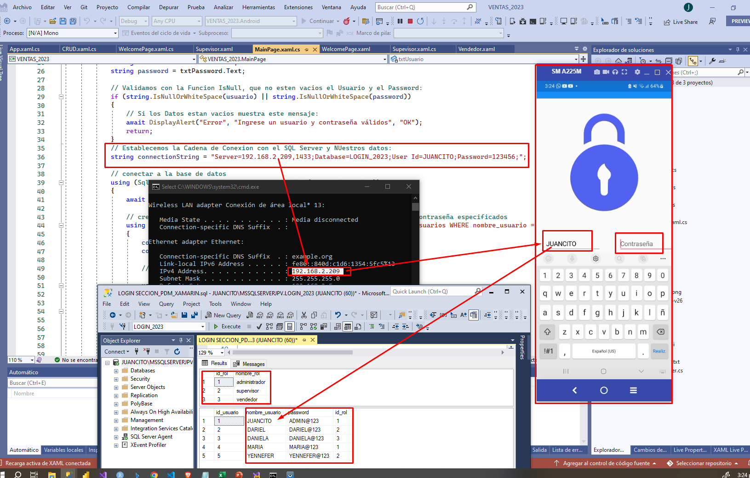

Slide 73
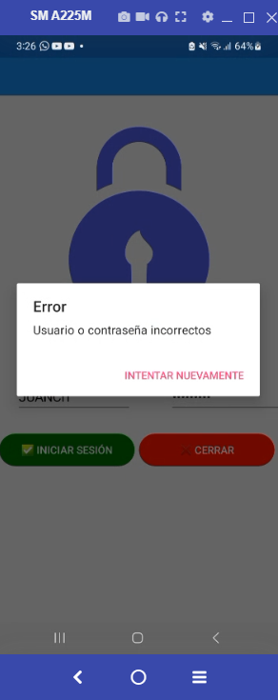

Slide 74
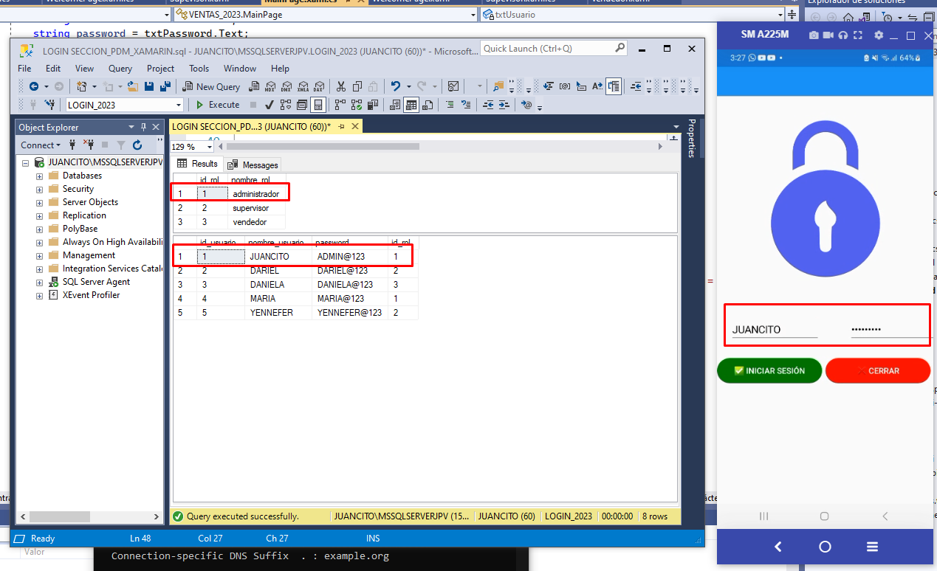

Slide 76
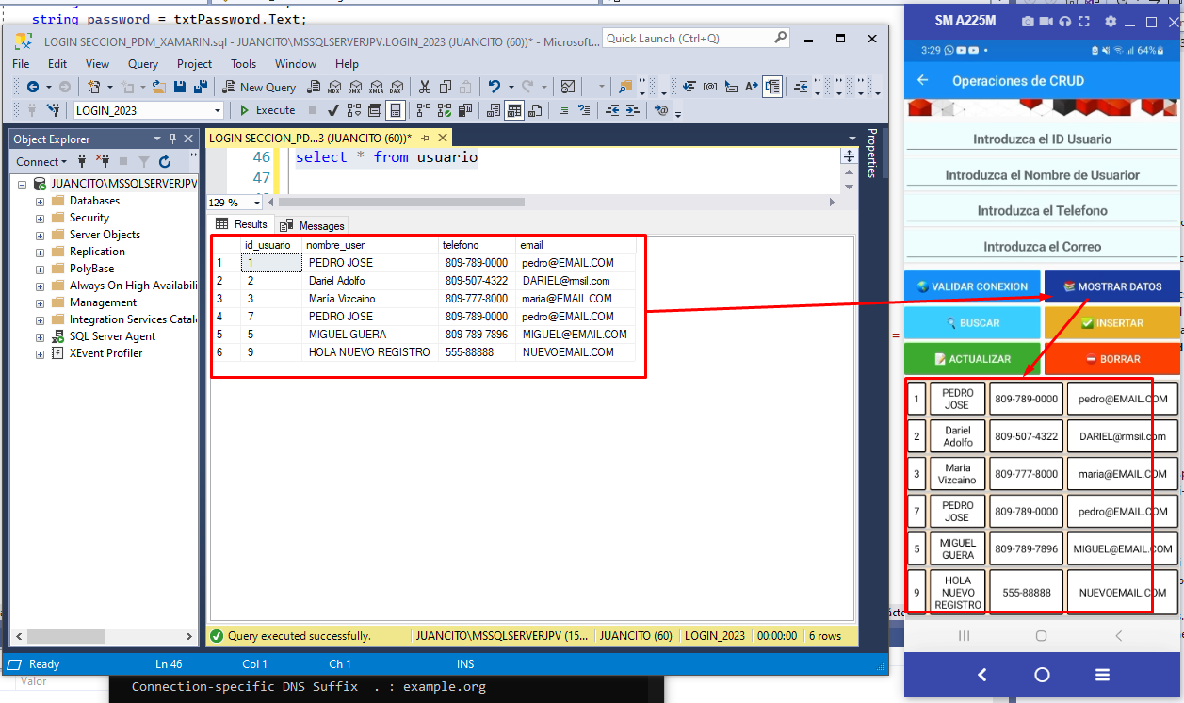

Slide 77
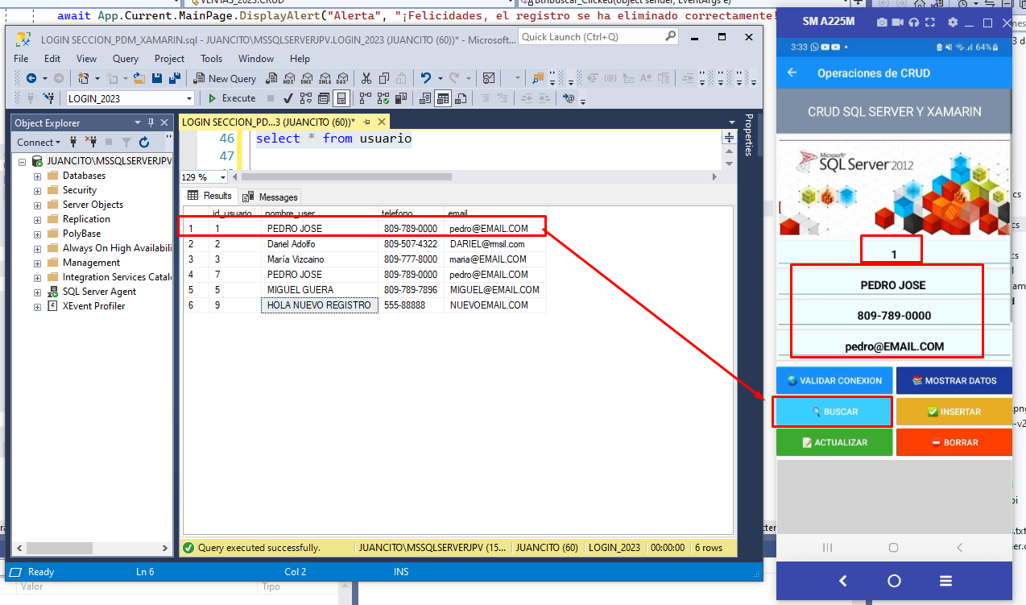

Slide 78
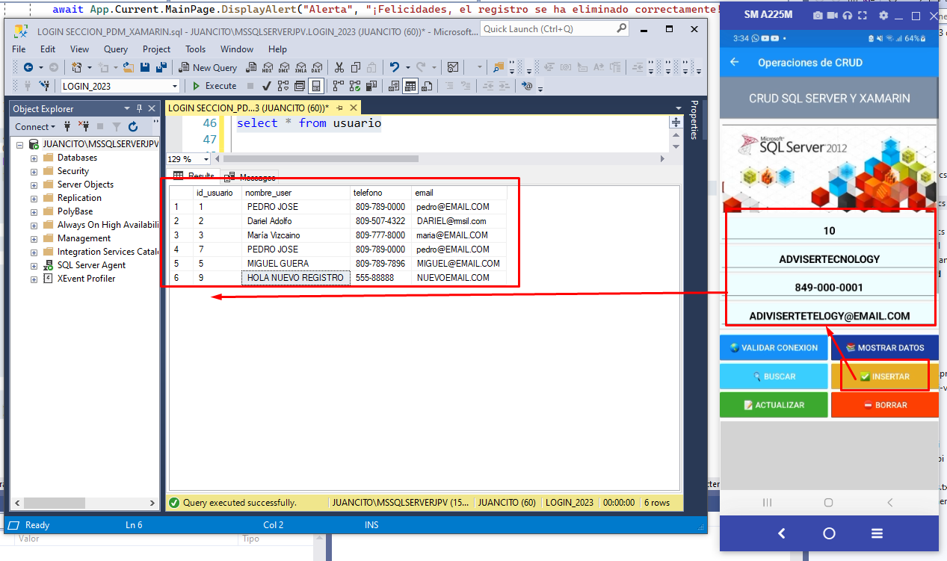

Slide 79
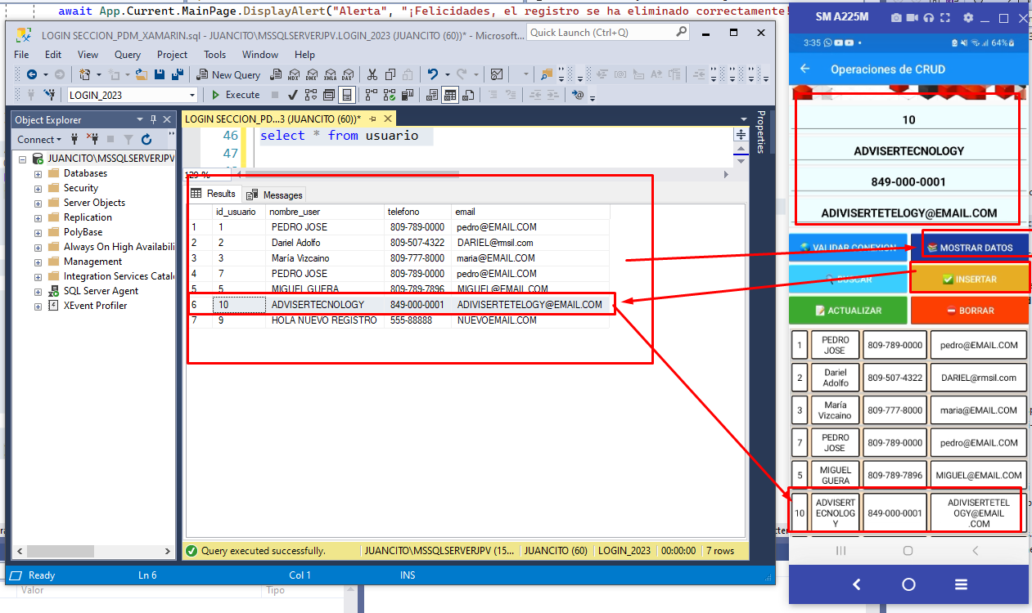

Slide 80
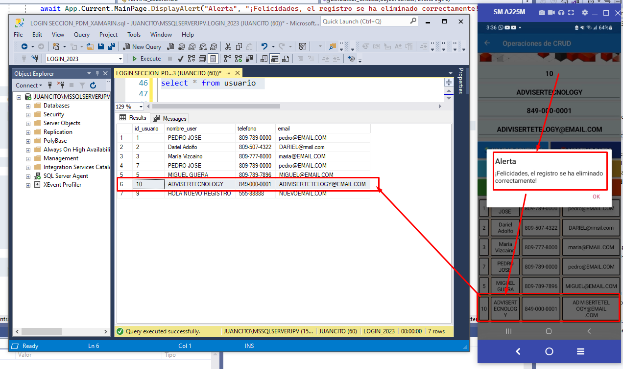

Slide 81
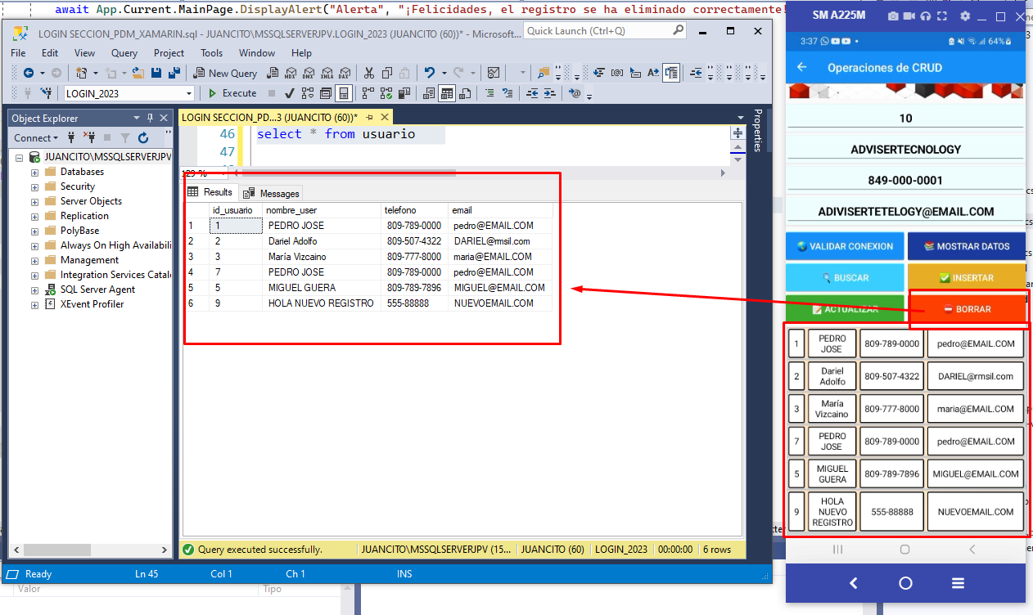

Slide 82


Slide 83


Slide 84


Slide 85


Slide 86


Slide 87


Slide 88


Slide 89


Slide 90


Slide 91


Slide 92


Slide 93


Slide 94


Slide 95
Conclusión:
Este proyecto nos ha sumergido en la creación de una aplicación de ventas utilizando Xamarin, C# y SQL Server. A través de estas herramientas, hemos aprovechado una serie de beneficios:
Xamarin, la Versatilidad Móvil: Hemos desarrollado una única aplicación para iOS y Android, ahorrando tiempo y esfuerzo.
C#, Elegante y Potente: C# ha demostrado ser un lenguaje hábil para crear estructuras coherentes, como clases y métodos, impulsando la lógica de la aplicación.
SQL Server, Gestión de Datos Ágil: La base de datos SQL Server nos ha permitido almacenar y acceder a datos esenciales de manera ordenada y eficaz con 5 tablas como Roles, Usuario Administrativos, Usuarios Normales, Articulos y Ventas.
Métodos, Clases y Eventos, Fundamentos Lógicos: Hemos usado métodos y clases para diseñar una lógica sólida, mientras que los eventos han mejorado la experiencia del usuario.
Variables y Tablas, Organización y Almacenamiento: Variables temporales y tablas de SQL Server han sido esenciales para manipular y acceder a datos de manera efectiva con 5 tablas como Roles, Usuario Administrativos, Usuarios Normales, Articulos y Ventas.
Este proyecto nos ha equipado con habilidades clave en el desarrollo de aplicaciones móviles. Desde la creación de interfaces amigables hasta la gestión de datos y la implementación de lógica, hemos avanzado en nuestra travesía hacia el dominio del desarrollo móvil. ¡Sigamos explorando y creando en este emocionante viaje!

Slide 96

Puedes seguir agregando mas tablas, por ejemplo hacer un CRUD Para los articulos, que sea solo el administrador quien pueda hacer, la tabla de clientes, etc, y hacer que al hacer una factura puedes se agregue seleccionar al cliente, y a la hora de hacer un reporte puedas ver estos datos.
Hacer esta aplicacion, y con lo que han aprendido a nivel de la Interfaz vamos Aplicarlo aqui nuevamente y con codigo xaml y C# darle funcionalidad.

Slide 97


